Slide 1

소셜 웹 어플리케이션 프로젝트 '해윰’

Slide 2
김건웅 김용진
박창욱
이선민
조원준
소셜 웹 어플리케이션 프로젝트 '해윰’

Slide 3
목 차
소셜 웹 어플리케이션 프로젝트 ‘ 해윰 ’
개요
계획
설계
구현 및 테스트
소개
개발목적
참고사례
기능 소개
작업 분할 기획표
업무분할
작업일정
개발환경
기능 정의서
데이터베이스 설계
핵심기능 및 시연
차후 개발 내용
후기

Slide 4
‘해윰’ 은,
혜윰
(생각)
“해윰”
해요
(함께)
생각과 생각들이 모인 소셜 어플리케이션이기에, ‘ 해윰 ’ 으로 정하게 되었습니다

Slide 5
개발목적,
기술활용
개발환경
프로젝트
개발능력
교육을 통해 배운 기술을 바탕으로 취업 & 현업에 빠른적응

Slide 6
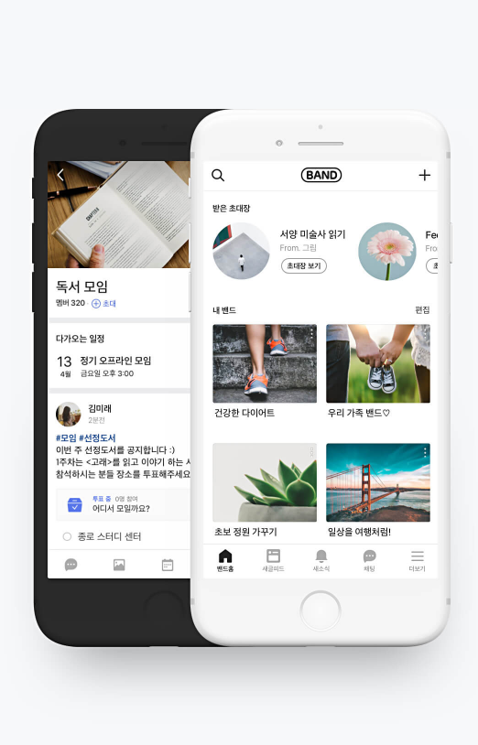

참고해윰,
▷ 공개형 모임으로 인기 있는 네이버사의 ‘밴드’ 참고
▷ 개개인뿐만이 아니라 오픈형 소셜네트워크를 구현
▷ 관심사 추천, 분야별 카테고리 등 소셜네트워크를 이용한 사용자 홍보
▷ 모임 서비스를 만들어 보고자 성공적 사례를 선정

Slide 7

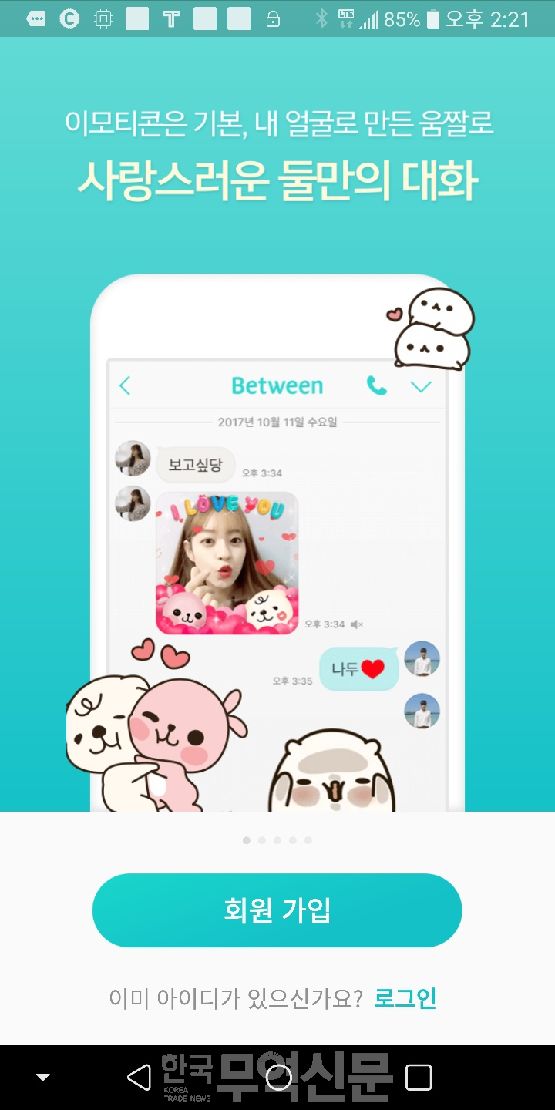
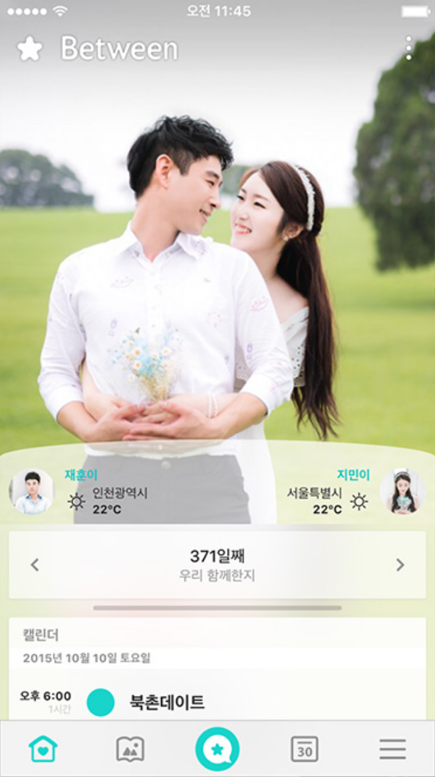
참고해윰,
▷ 커플간 사용하는 대표적인 폐쇄형 어플리케이션 ‘비트윈’을 참고
▷ 개개인뿐만이 아니라 다자간의 폐쇄형 소셜네트워크를 구현
▷ 현 시대의 불필요한 정보의 범람과 광고성 글로 인한 정확한 정보제공 방해
▷ 이를 보완하고자 폐쇄형 SNS 서비스를 참고

Slide 8
요구해윰,
경험 공유
개인사용자 관리
일정 관리 공유
개인
해윰
서비스 문의 응답
그룹 소통
서비스 이용통계
의견 공유
미디어공유
서비스 유지 보수
소셜 웹 어플리케이션 프로젝트 '해윰’

Slide 9








사용해윰,
우리들만의 모임
노트
초대받은 사용자만 그룹참여
우리들만의 스토리 보드
일정관리
앨범
모임, 기념일 등 일정관리
우리들의 추억을 담은 앨범
채팅
투표
실시간 소통을 위한 채팅
빠른 선택과 결정을 위한 투표

Slide 10
해윰,
작업분할기획
해 윰
사용자
로그인/로그아웃
관리자
비회원
회원
회원 목록 조회
1:1문의
고객 센터
회원관리
고객센터
방 만들기
방 정보수정
방 지우기
방 초대하기
방 탈퇴
회원가입
FAQ
방 정보
노트
앨범
채팅
일정
투표
알림
약관동의
참여자목록
글 작성
앨범등록
메시지전송
일정등록
투표설정
채팅알림
앨범등록알림
ID 찾기
참여자정보
글 삭제
앨범삭제
메시지받기
일정수정
투표시행
일정알림
일정변경알림
PW 찾기
글 수정
앨범수정
파일첨부
일정삭제
투표완료
투표알림
댓글등록알림
회원정보수정
목록보기
위치등록
다운로드
위치등록
투표삭제
게시글알림
투표결과알림
정보수정
위치전송
회원탈퇴

Slide 11
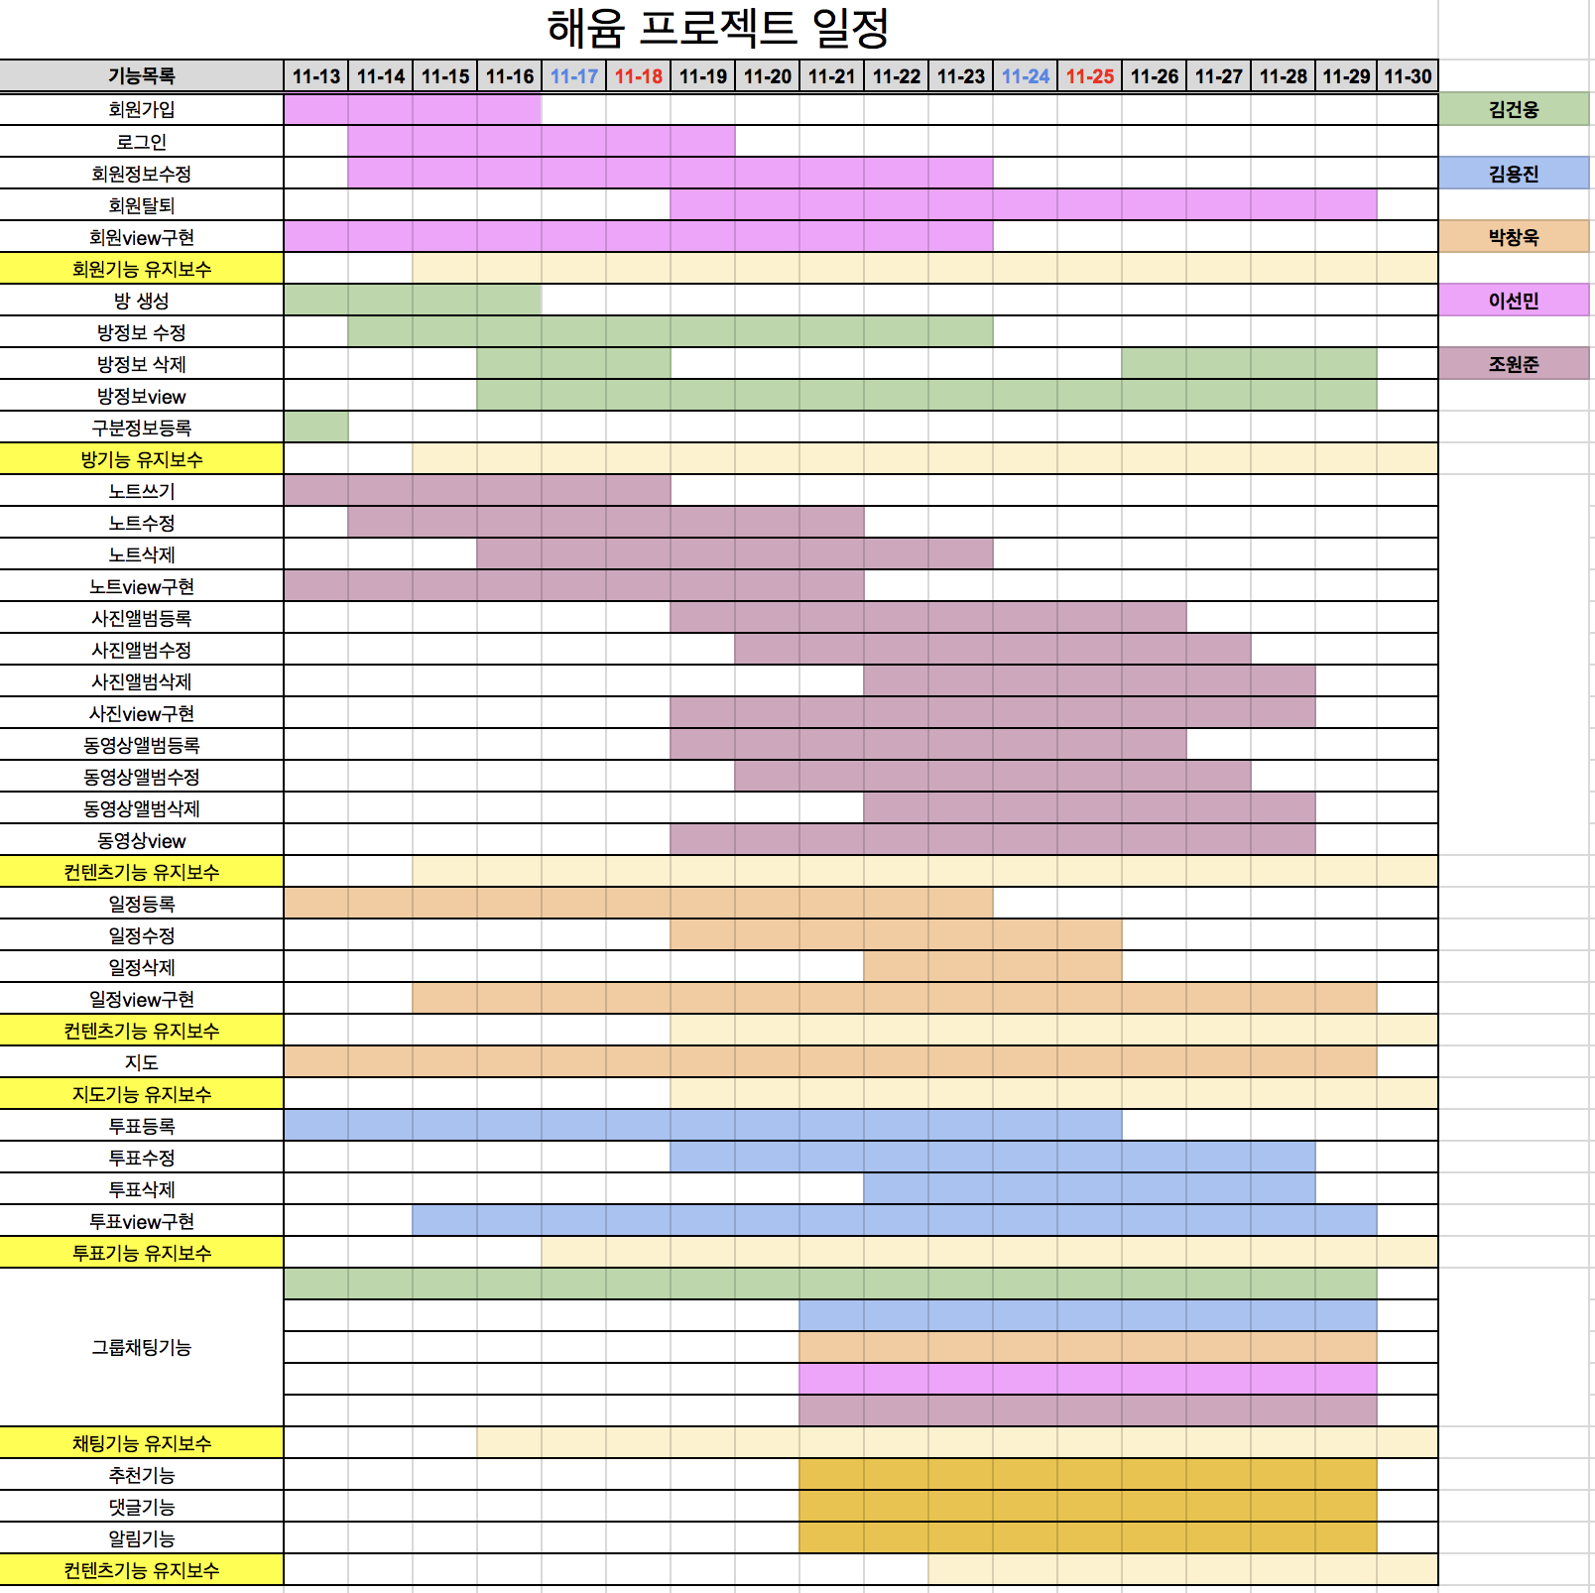
해윰,
개발 일정
[ 1~ 3주차 일정 ]
[ 주차별 일정 ]
1주차 : 기능 설계 및 데이터 베이스 구축 후
개발 분담 후 시작
2주차 : 수정, 삭제 등 추가기능 개발, 수정
3주차 : Open API 추가 및 수정
4주차 : ajax 비동기 통신 구현 js 기능 수정
5주차 : 웹 프로젝트 유지보수 및 모바일 회의
6주차 : 모바일 기능 구현 및 데이터 통신
[ 주간 일정 ]
진행사항 회의 및 점검
기능 유지보수
기능구현 후 스터디 진행

Slide 12
개발해윰,
OS
WAS
DBMS
Language
Window 10
macOS Mojave
Apache Tomcat
Version 9
MySQL 8.0
Java Platform 10
JSP & Servlet
Swift 4
Framework
WEB
Tool
Open API
Spring-framework 4
mybatis
HTML 5 / CSS
JavaScript / Ajax
eclipse photon 4
Spring Tools 4
Maven
Google chart
kakao map api
DISQUS

Slide 13
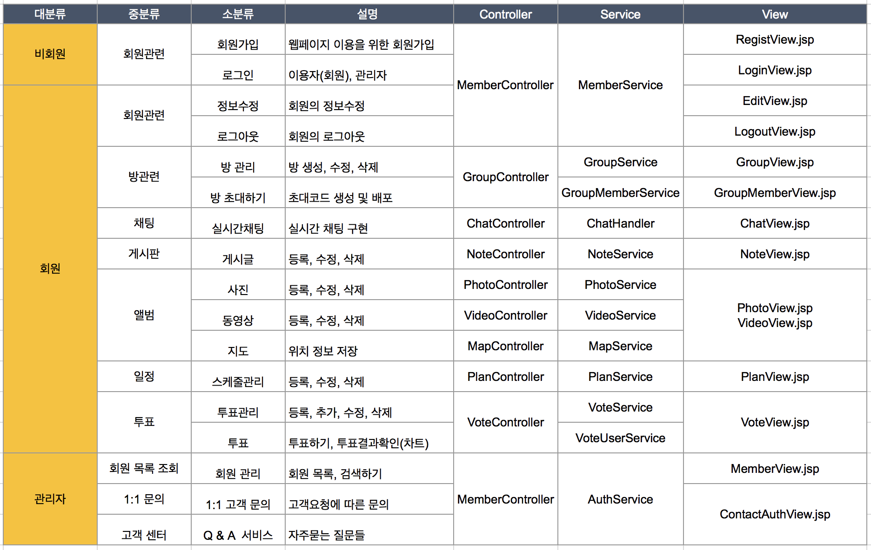
해윰,
기능정의서

Slide 14
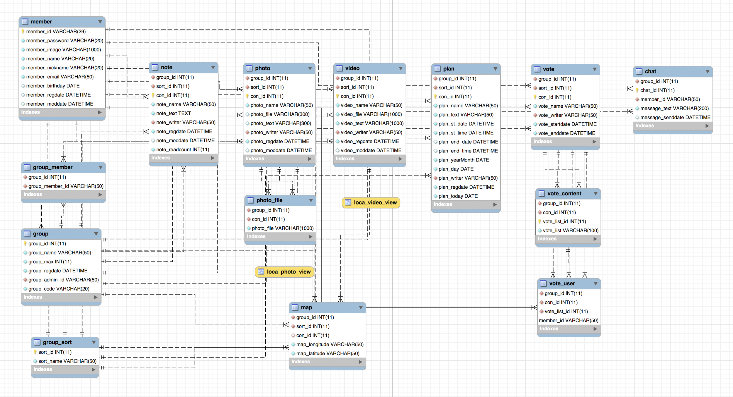
DB 설계해윰,

Slide 15
DB 설계해윰,
회원 정보
그룹 정보
게시판
부가기능
지도

Slide 16




해윰,
메인 페이지
메인
Session Data 에 따른 네비게이션 변화

Slide 17
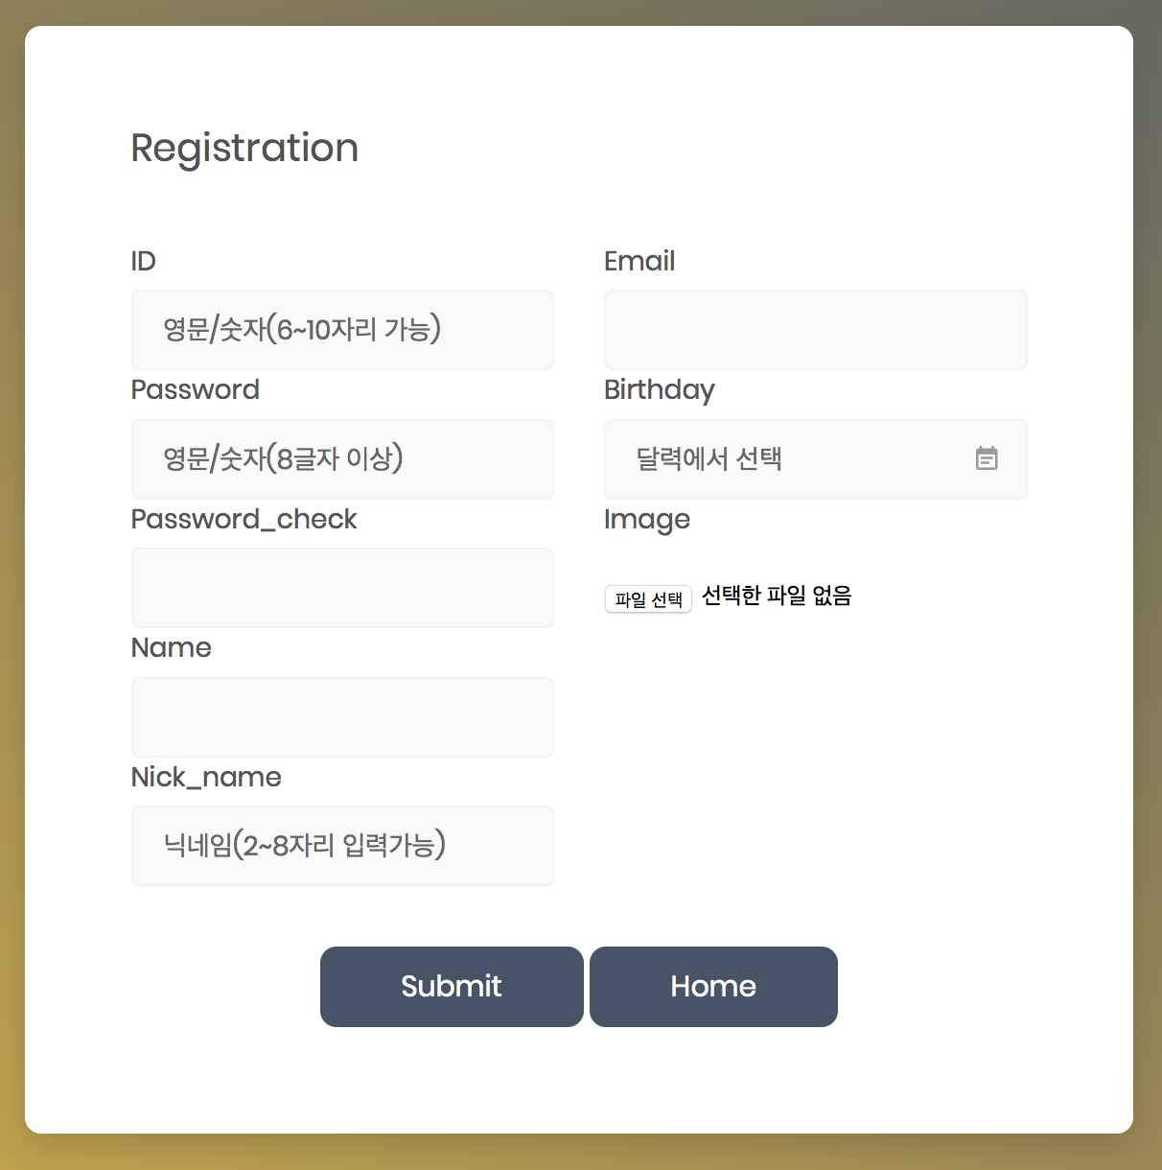
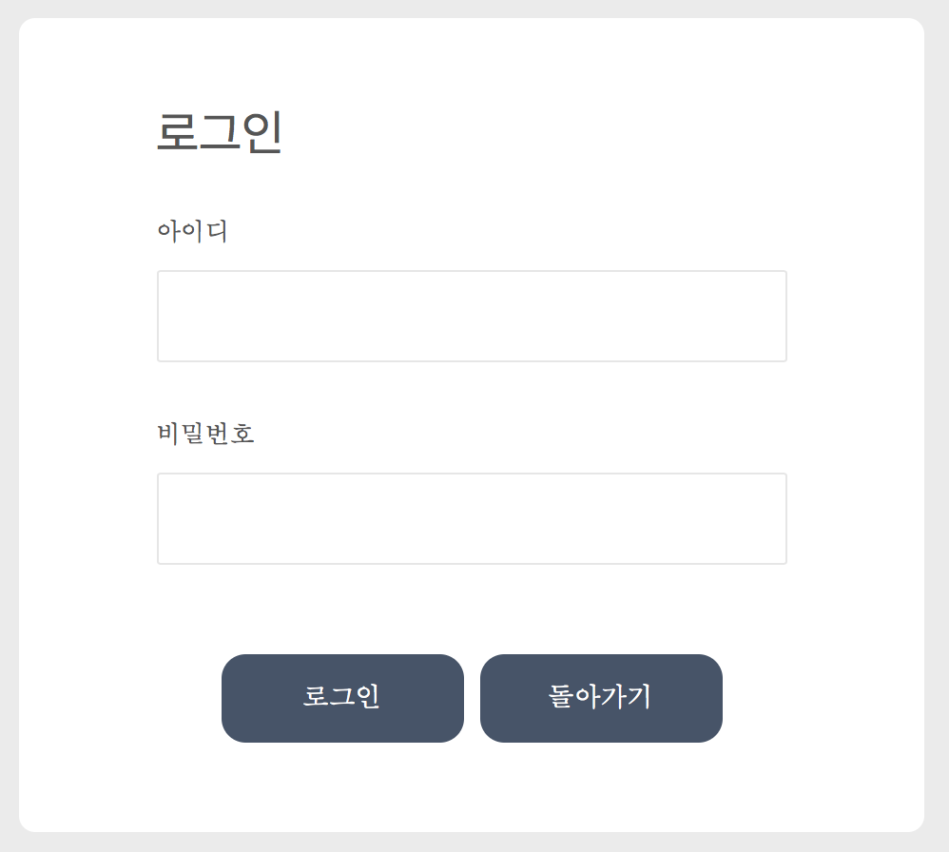
해윰,
유저 페이지
회원가입
로그인

Slide 18
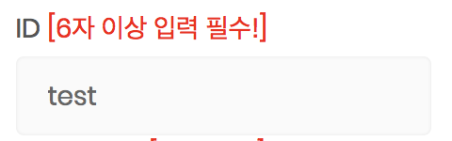
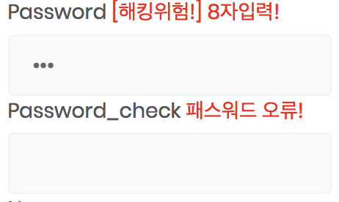
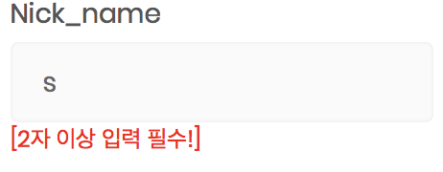
해윰,
유저 페이지
ajax 통신을 이용한 데이터 검증

Slide 19
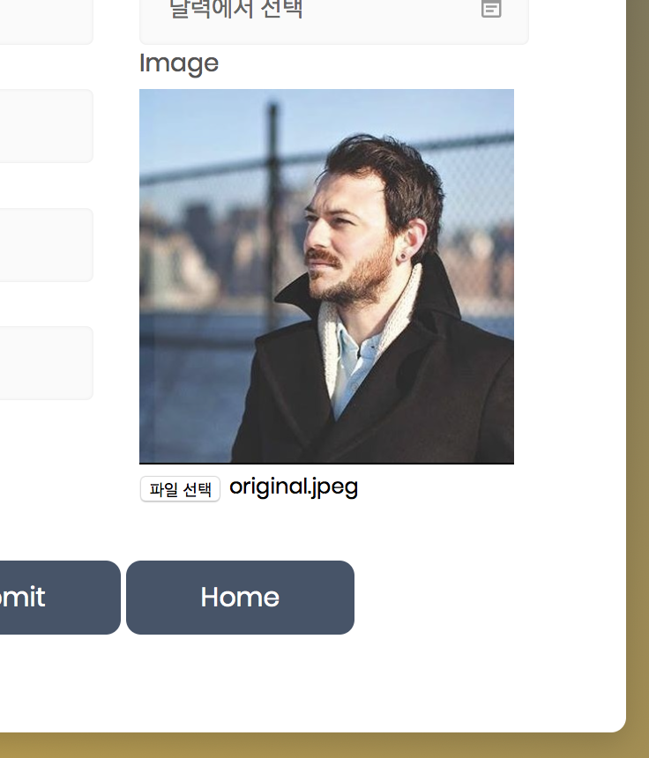
해윰,
유저 페이지
JavaScript를 이용한 즉각적인 변화

Slide 20
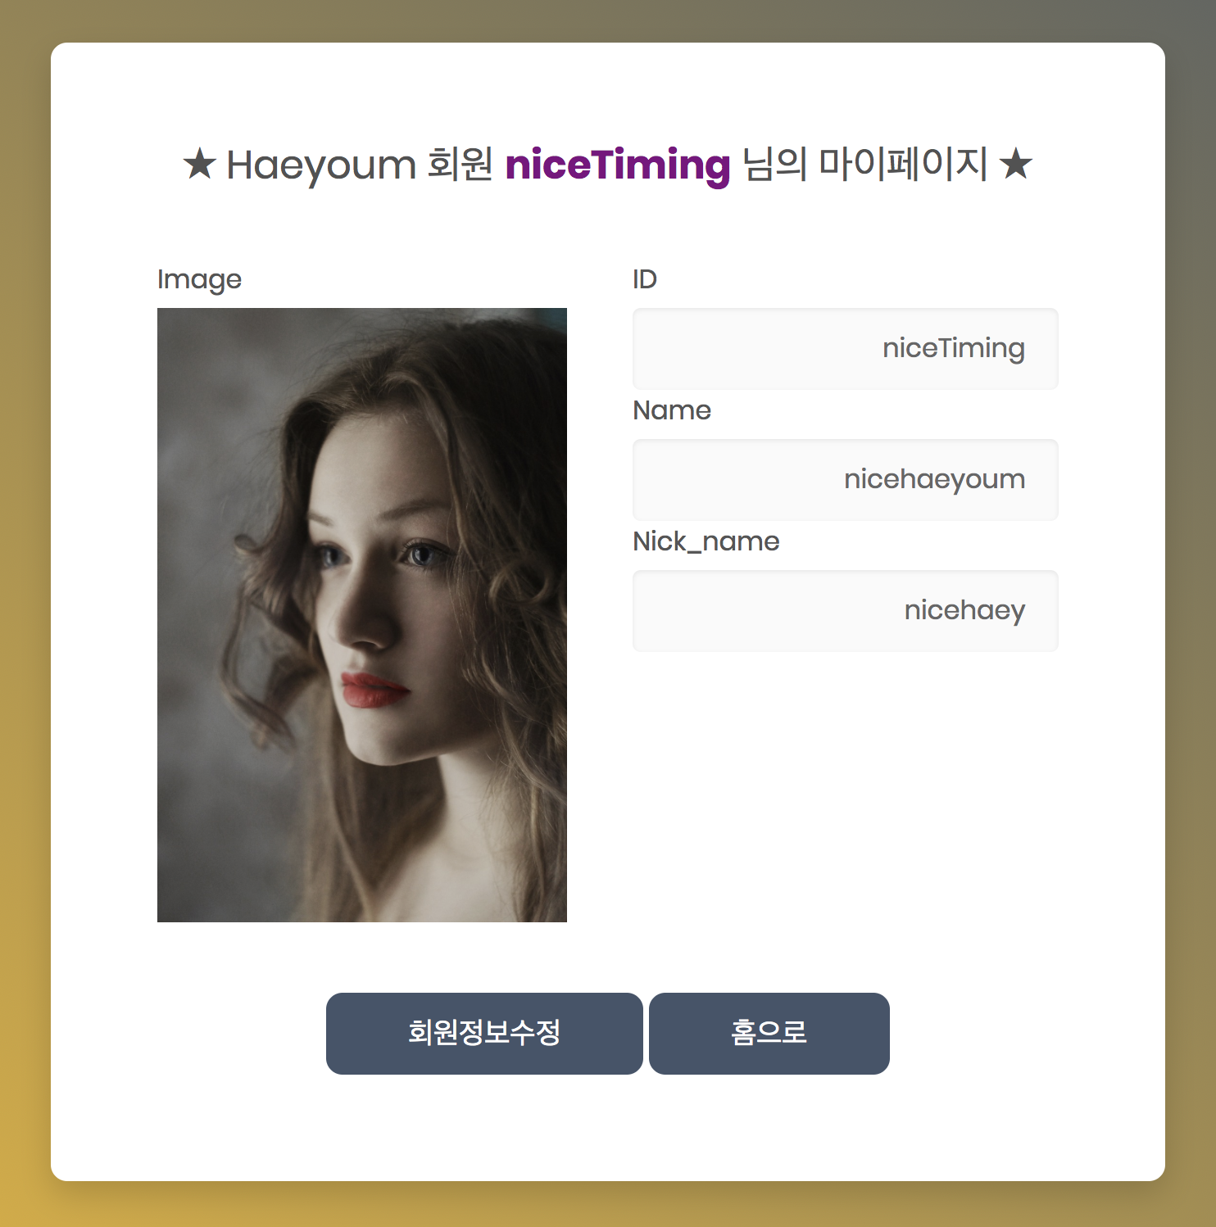

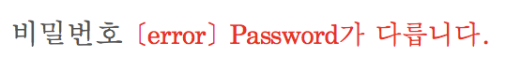
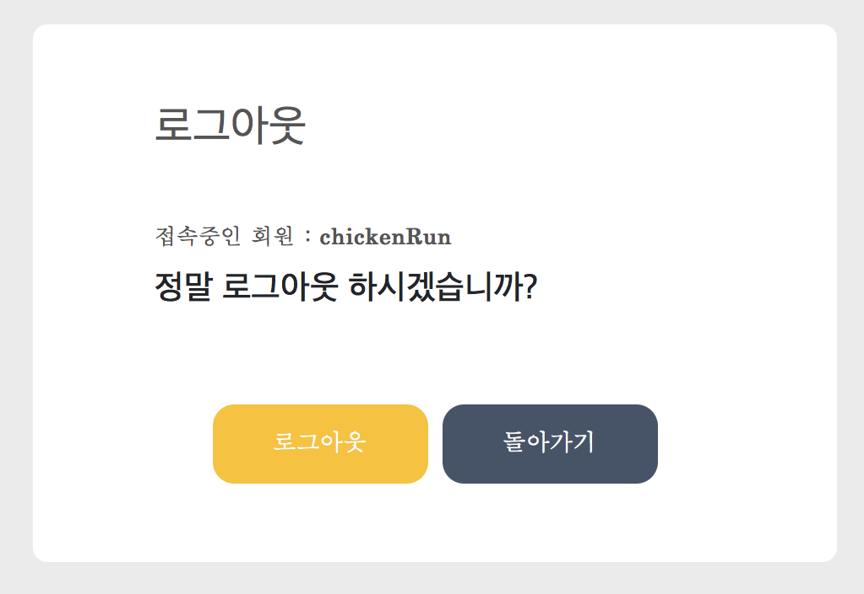
해윰,
유저 페이지
로그인 : 회원 사용자의 데이터 조회 검증

Slide 21
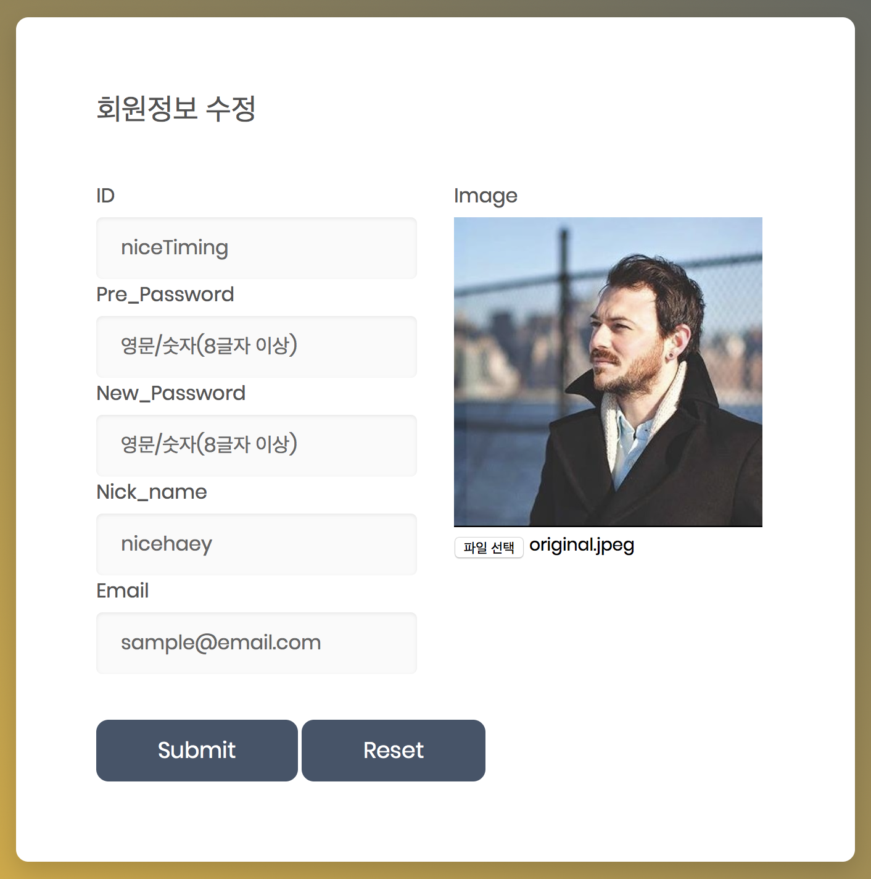
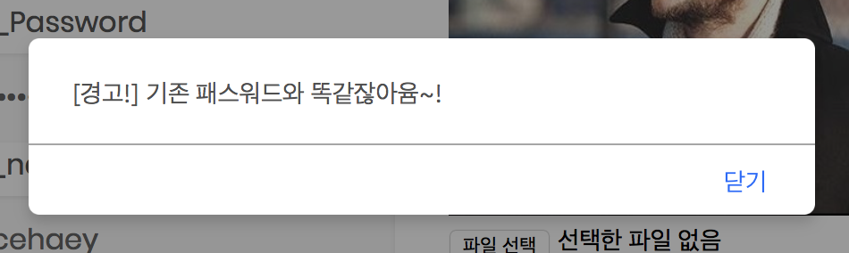
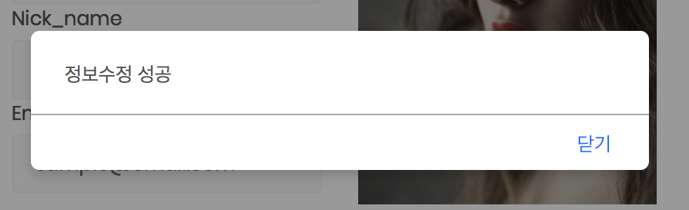
해윰,
유저 페이지
회원정보 수정 : 데이터 검증

Slide 22
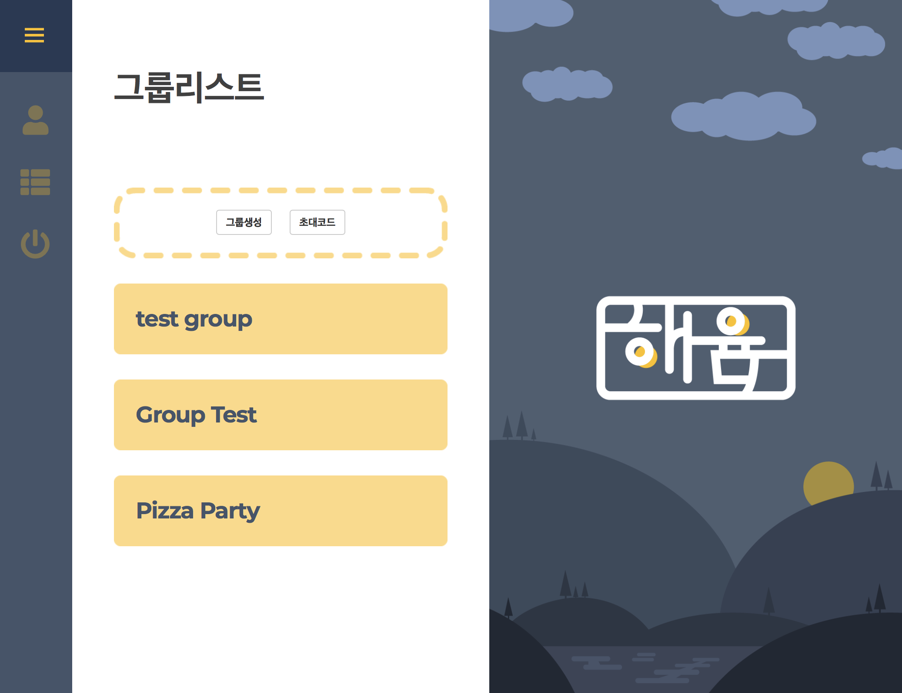
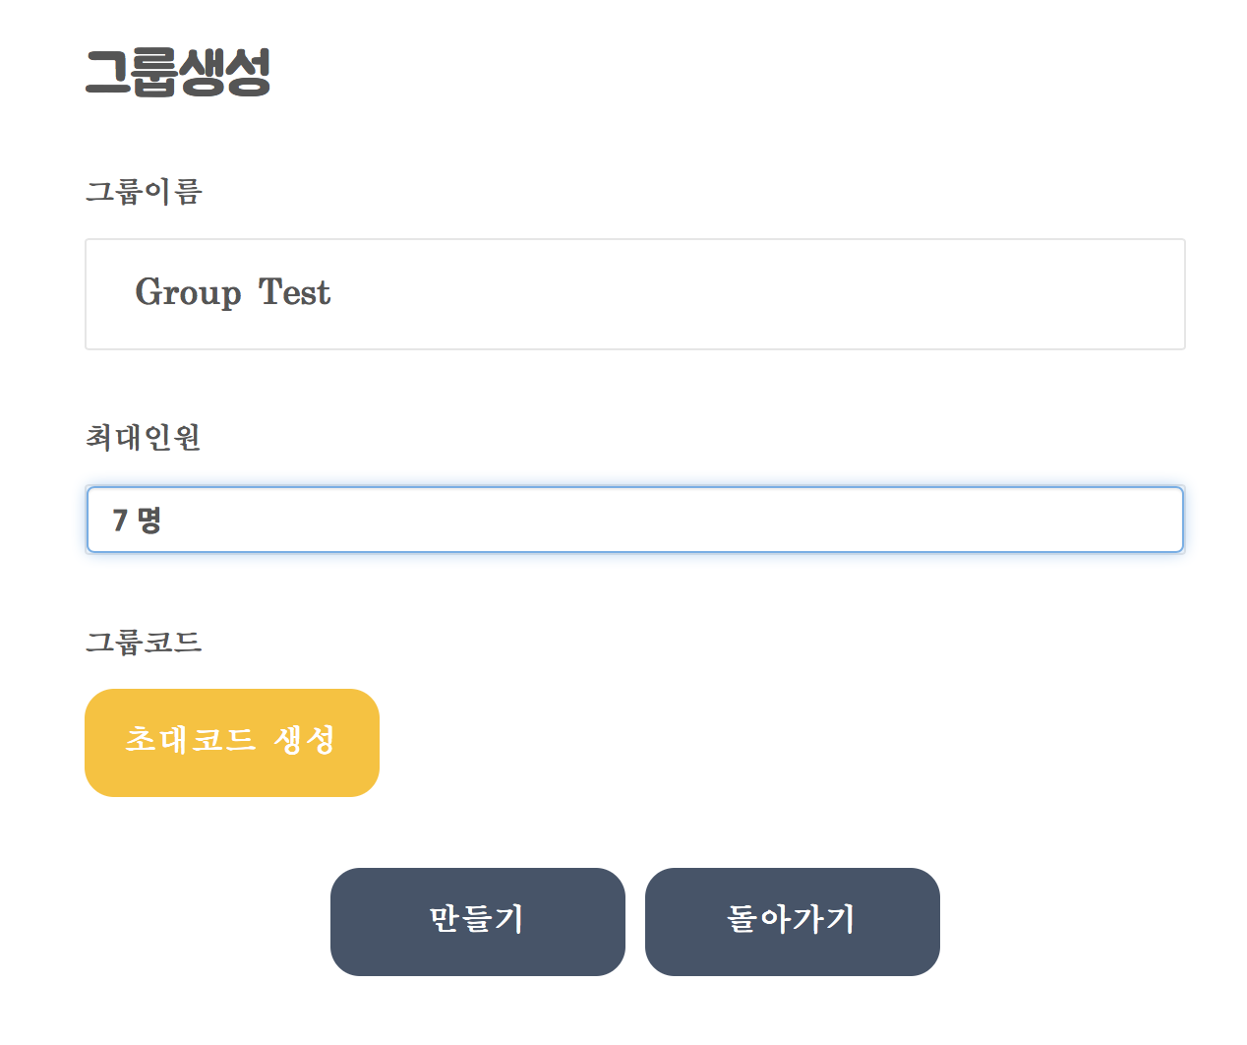
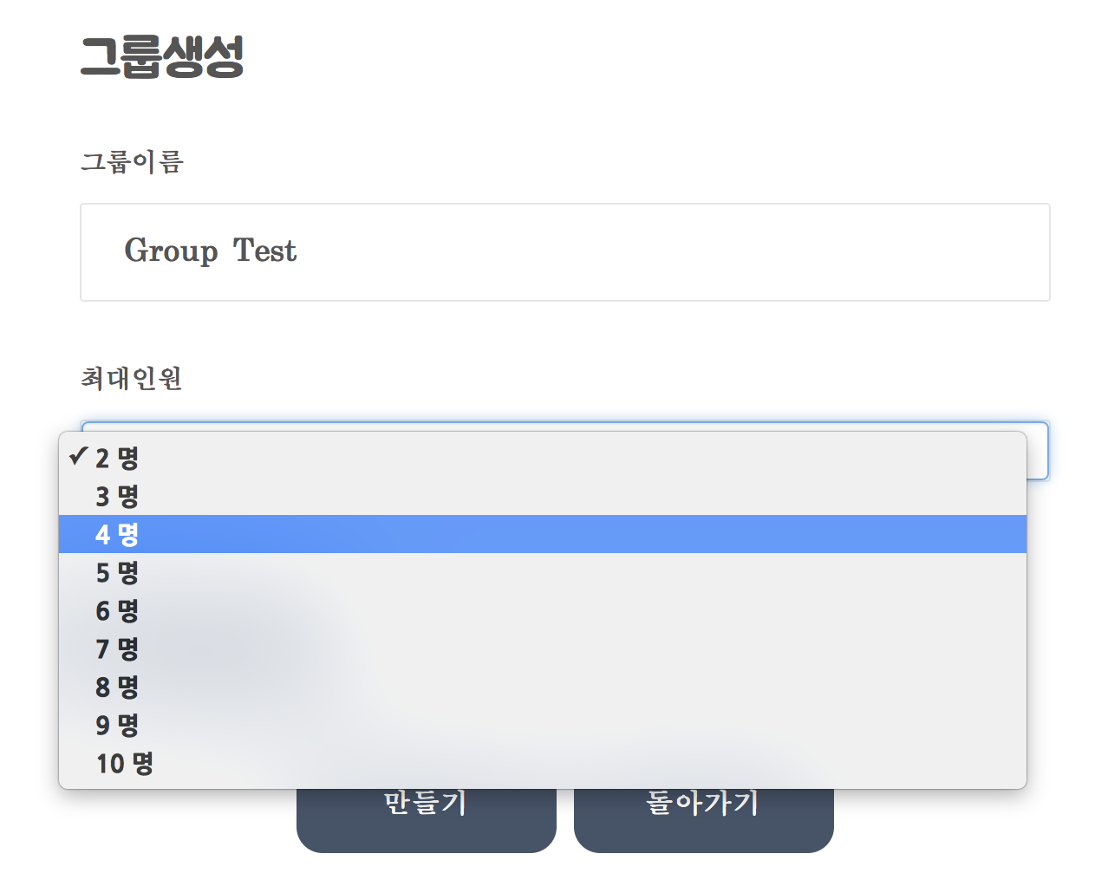
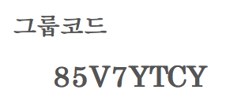
해윰,
그룹 페이지
그룹별 초대코드 발급

Slide 23
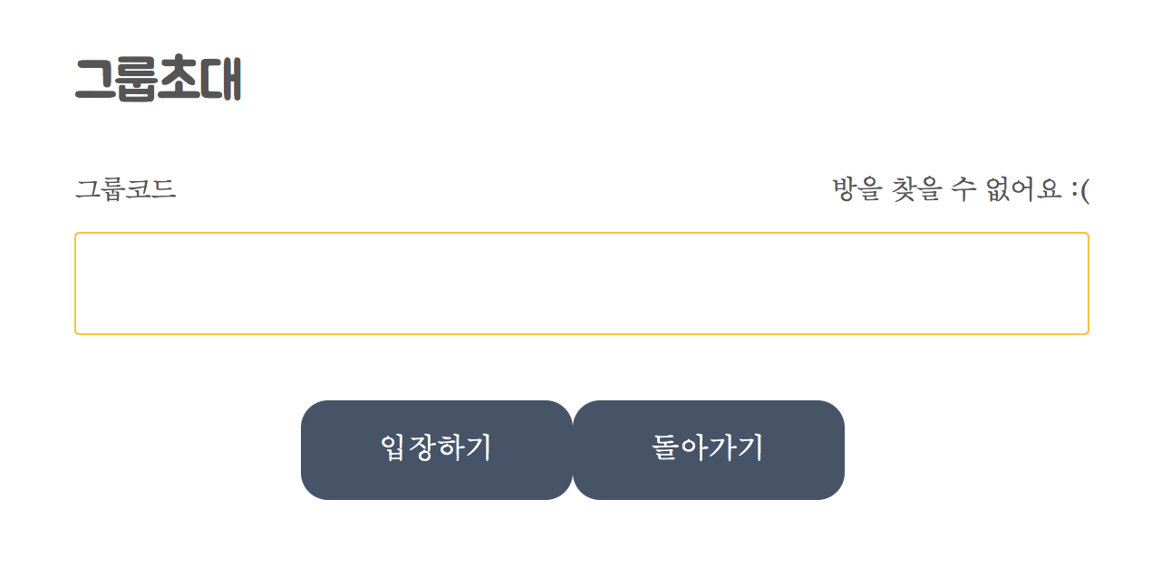
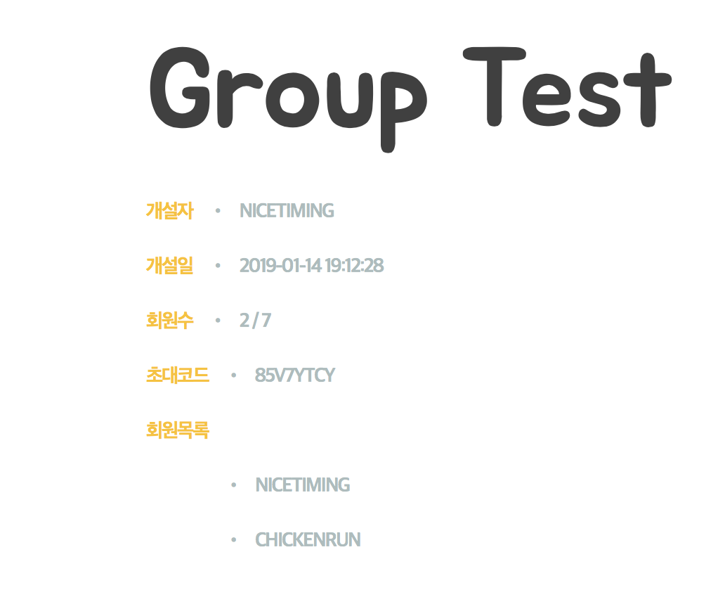
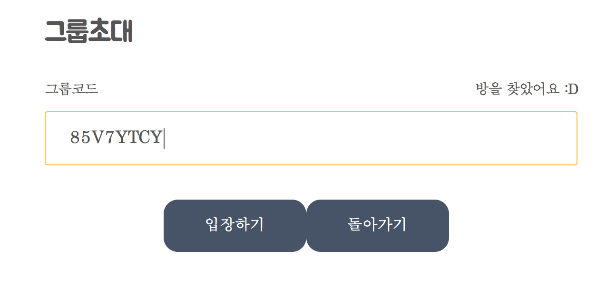
해윰,
그룹 페이지
ajax를 이용한 그룹코드 검증

Slide 24
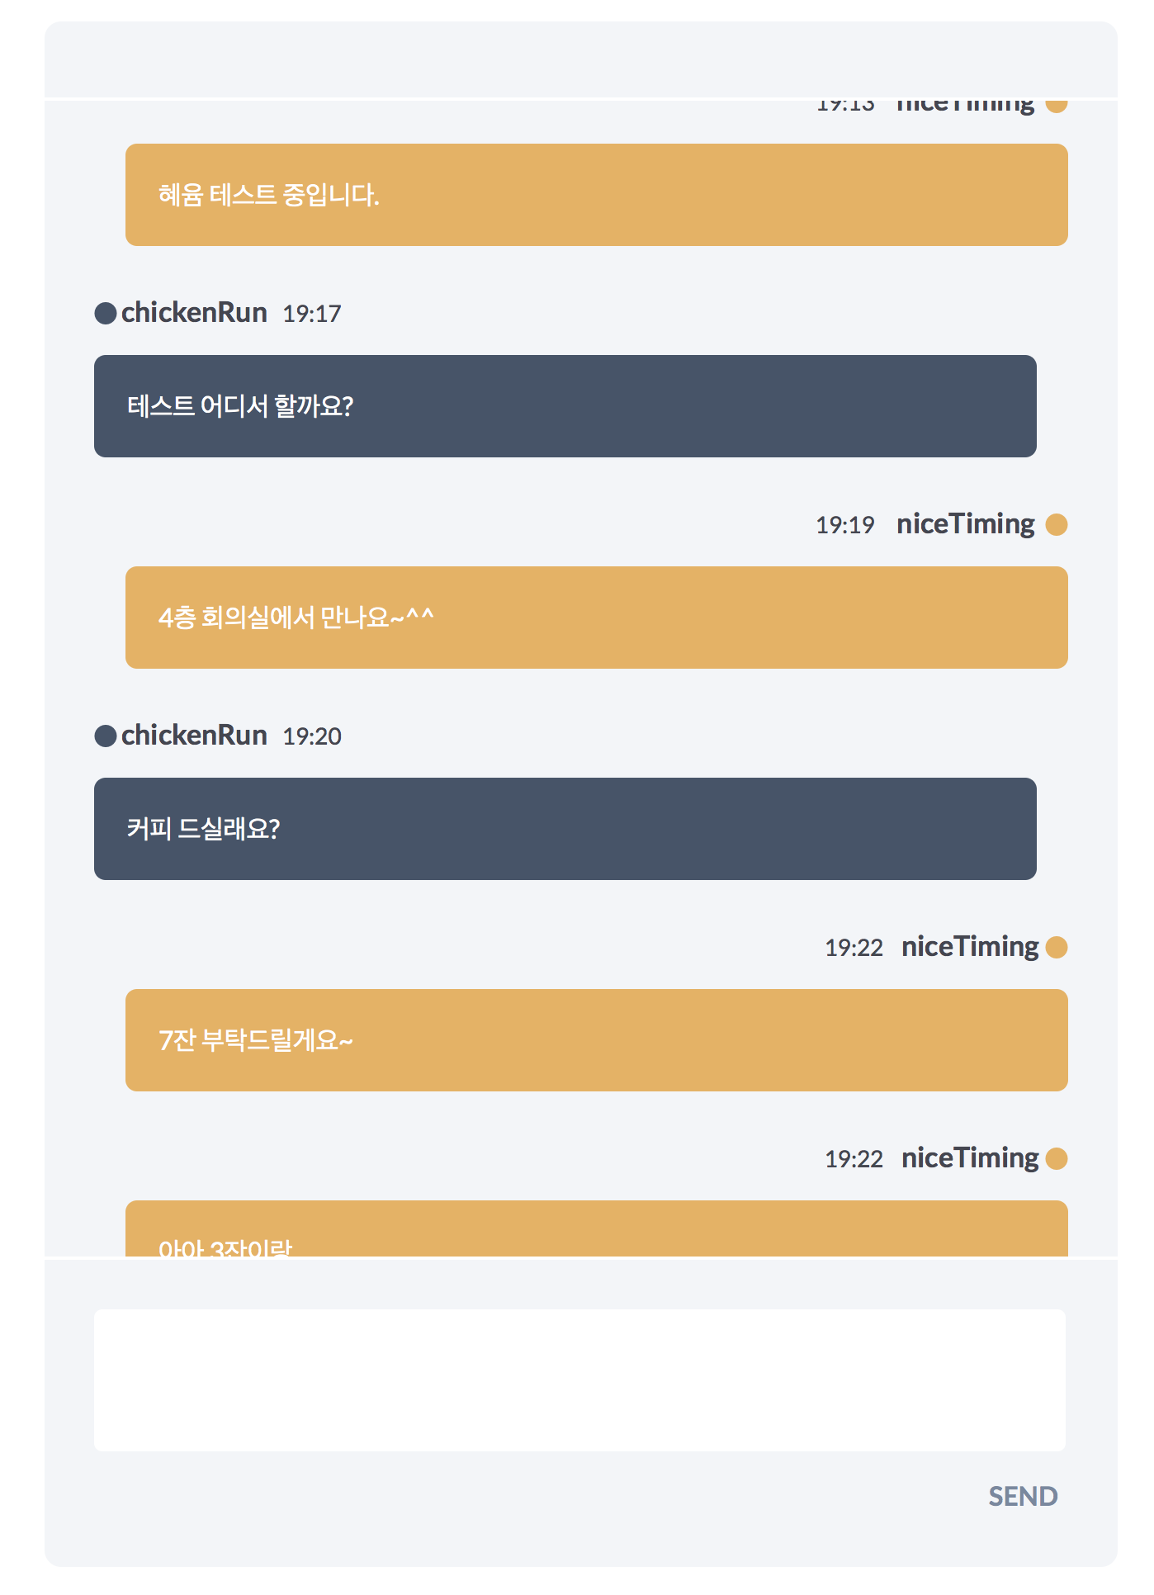
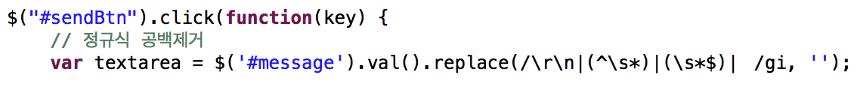
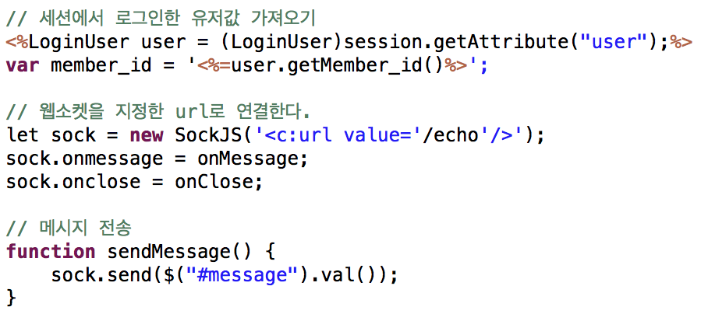
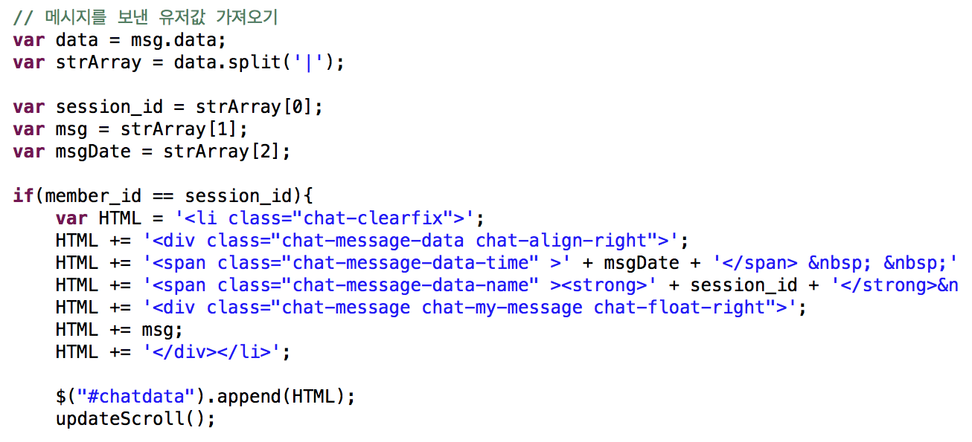
해윰,
채팅 페이지
Socket JS를 이용한 실시간 데이터 통신

Slide 25
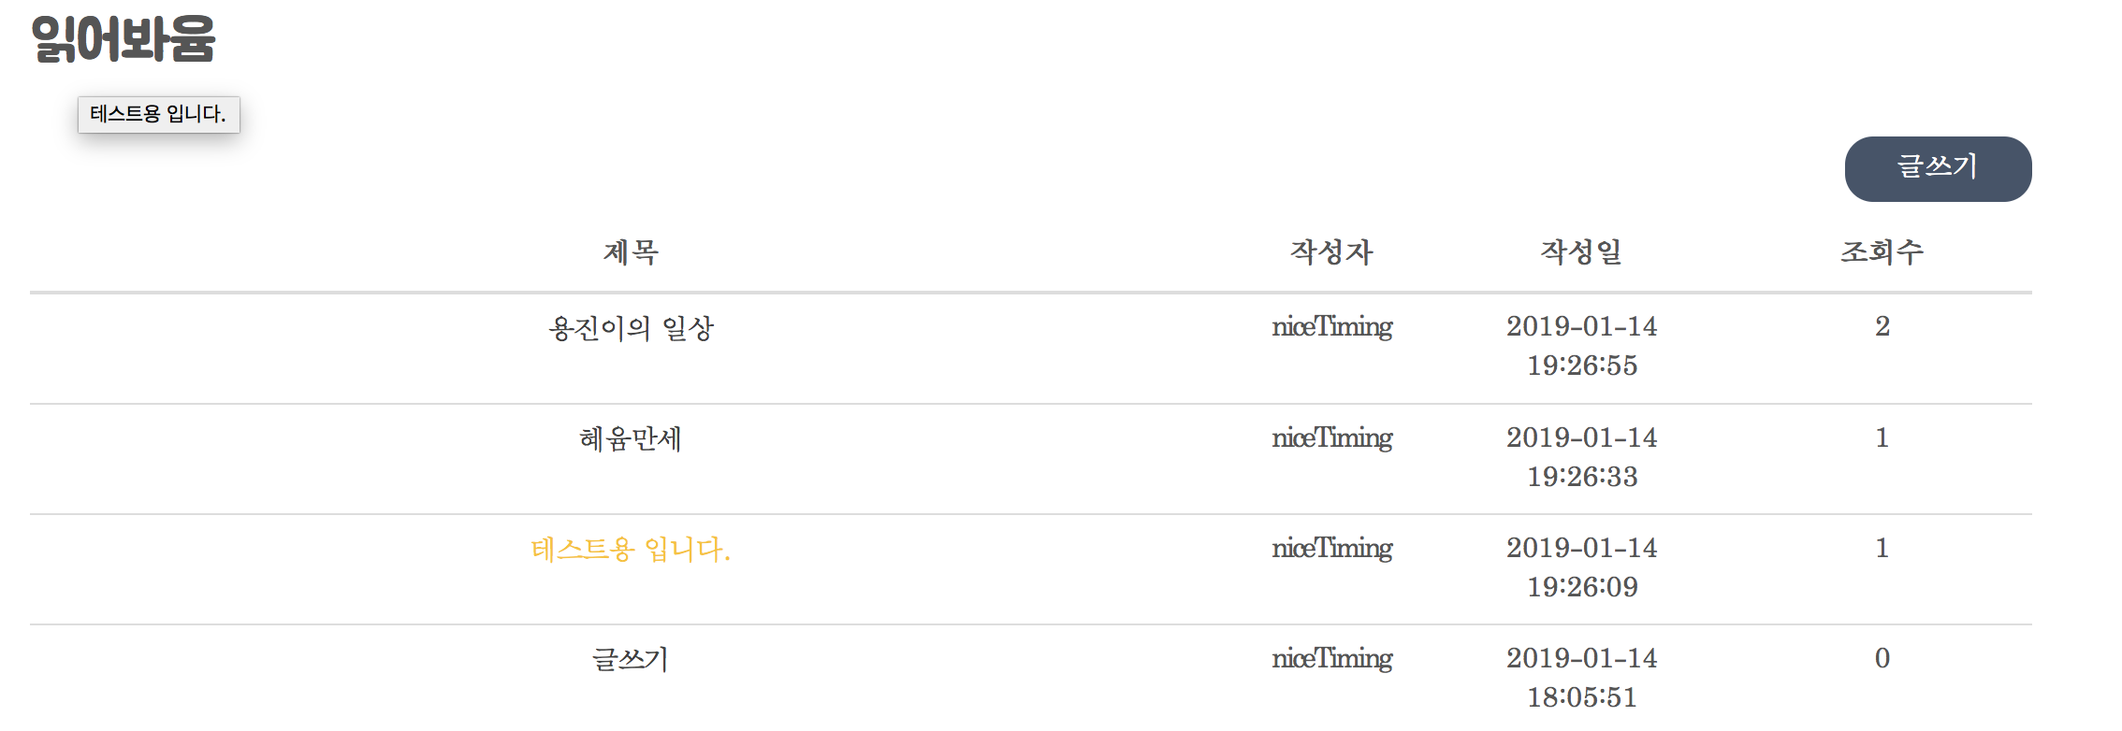
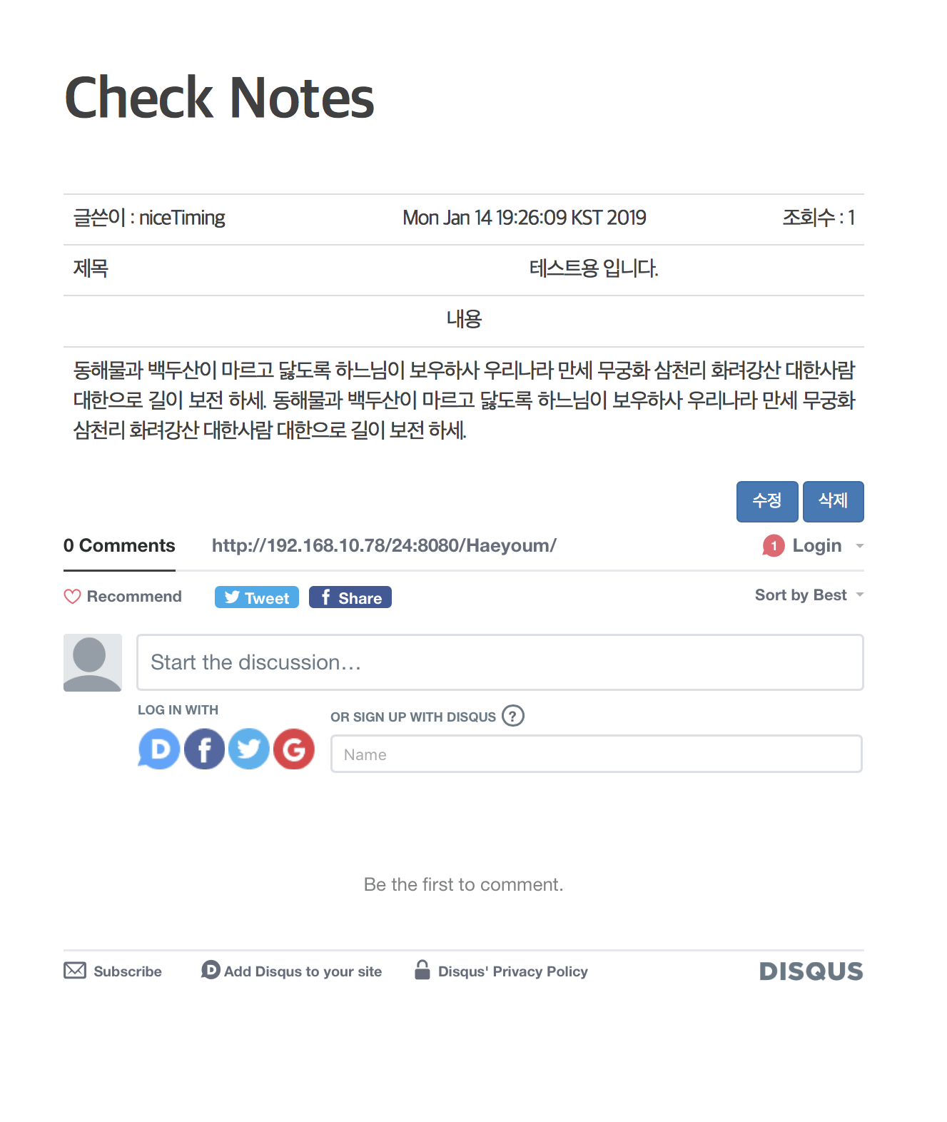
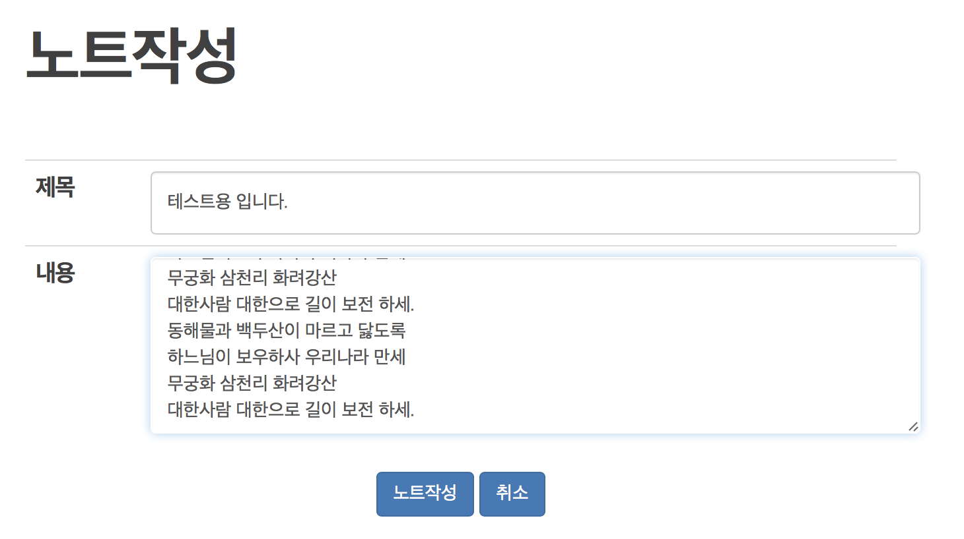
해윰,
게시판
DISQUS Open API 활용

Slide 26
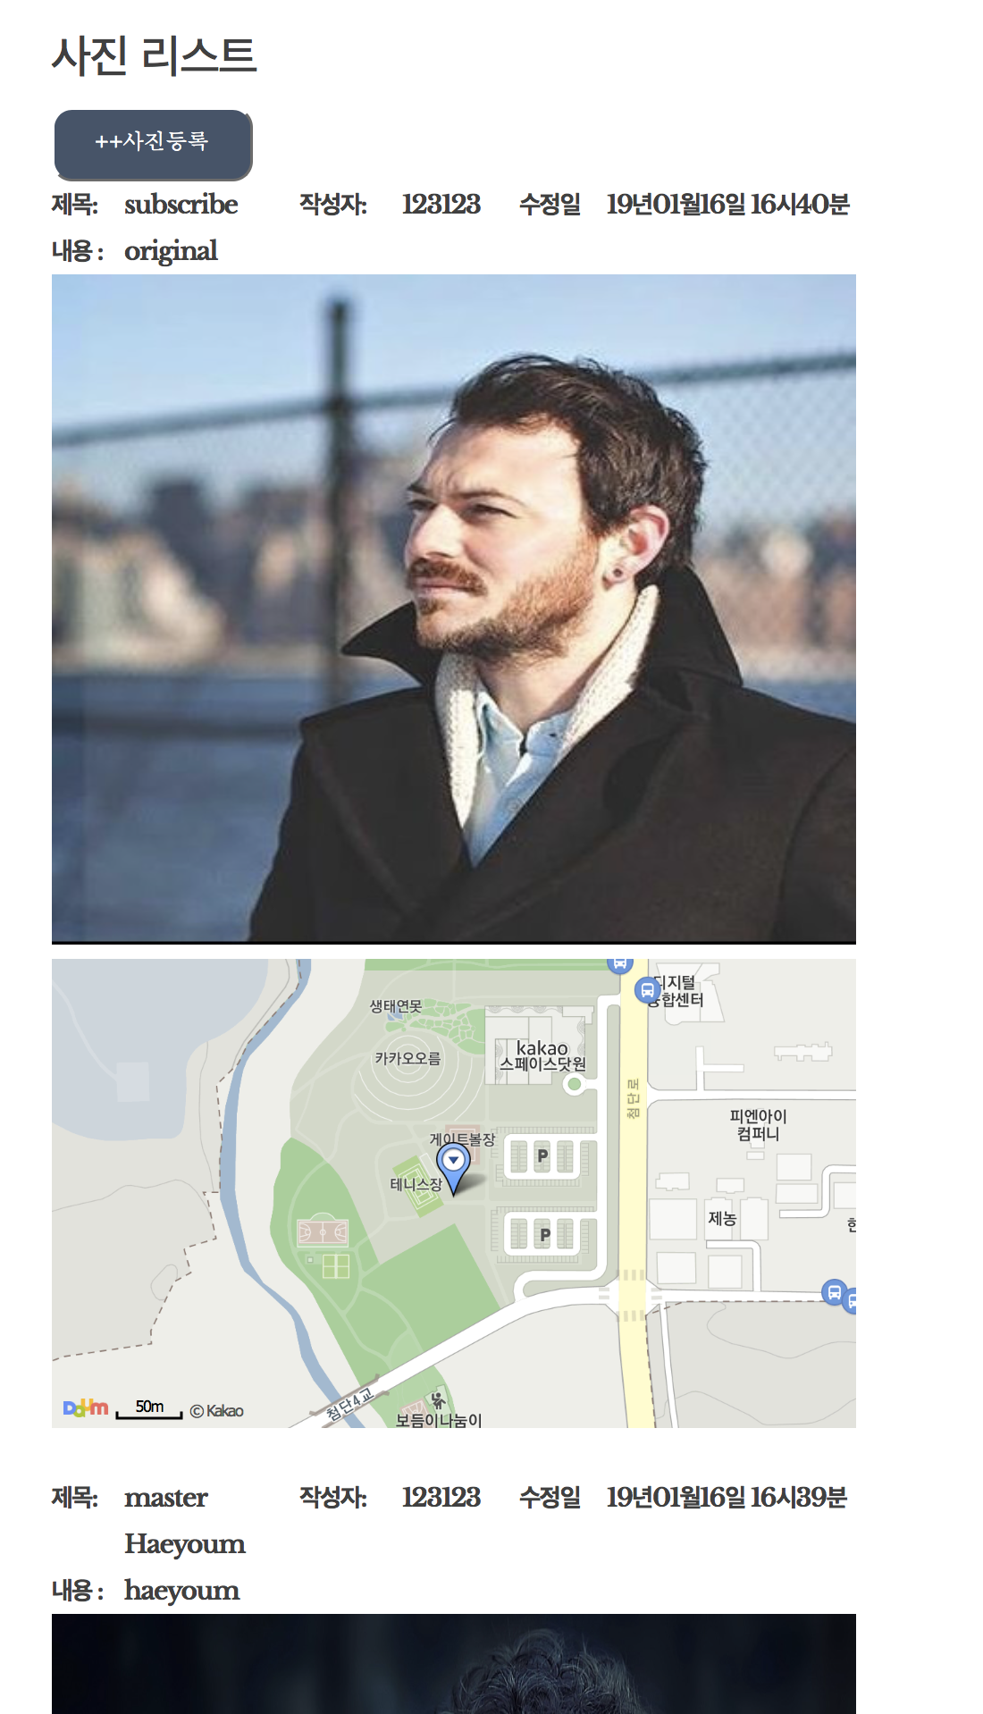
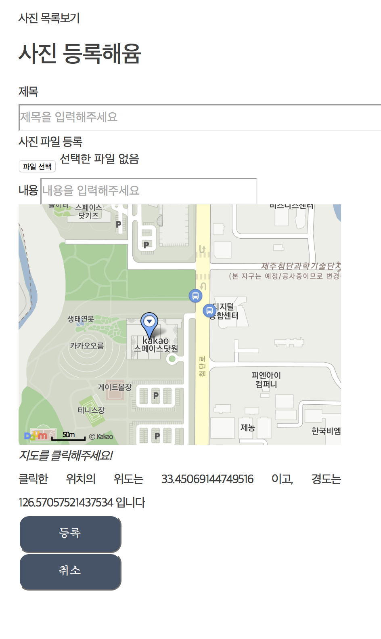

해윰,
앨범 페이지
kakao map Open API 활용

Slide 27
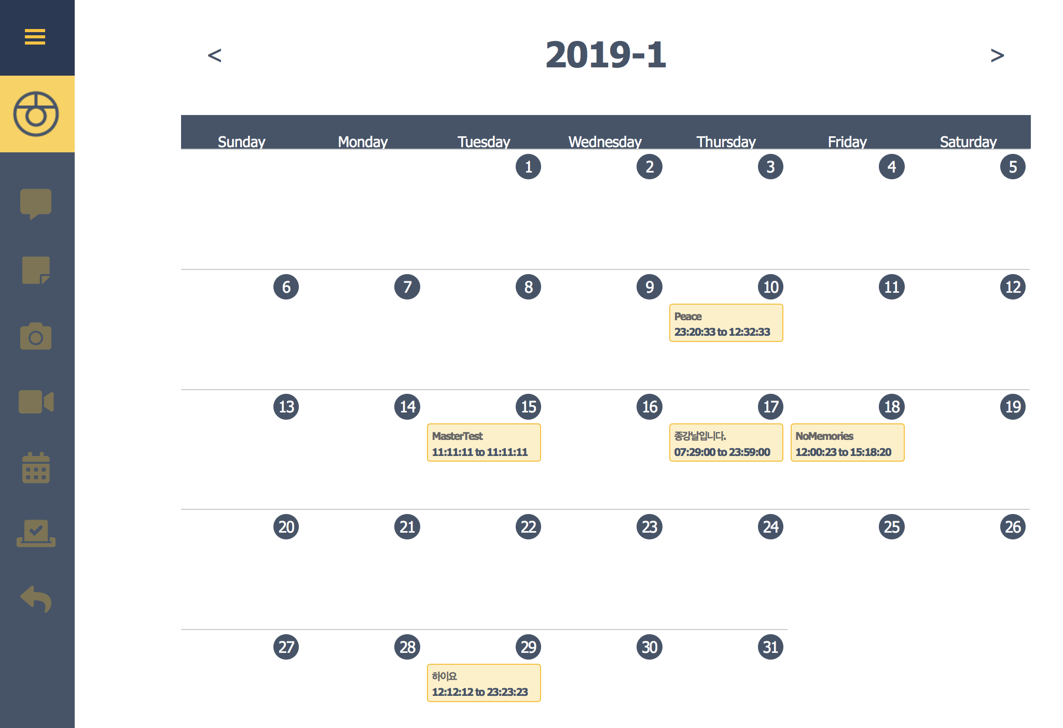
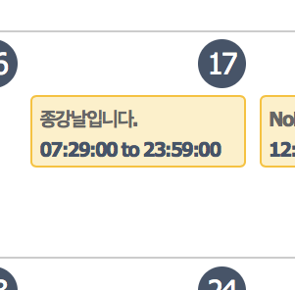
해윰,
일정 페이지
JavaScript를 이용한 일정 관리

Slide 28
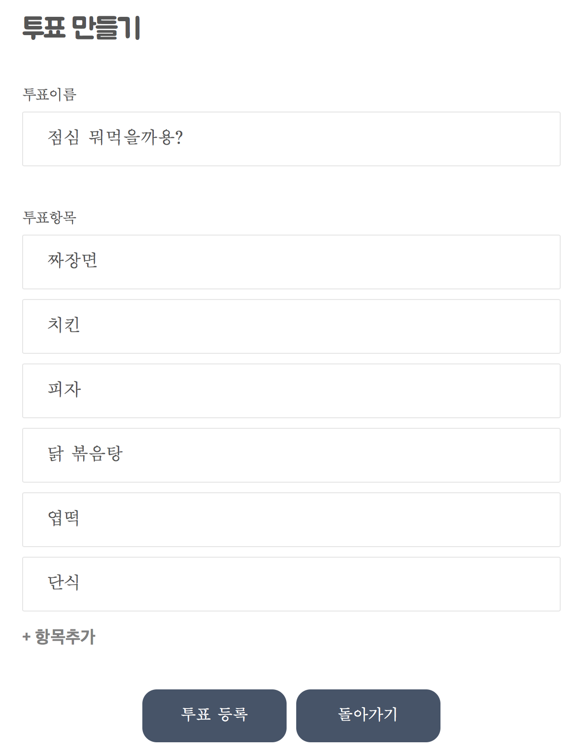
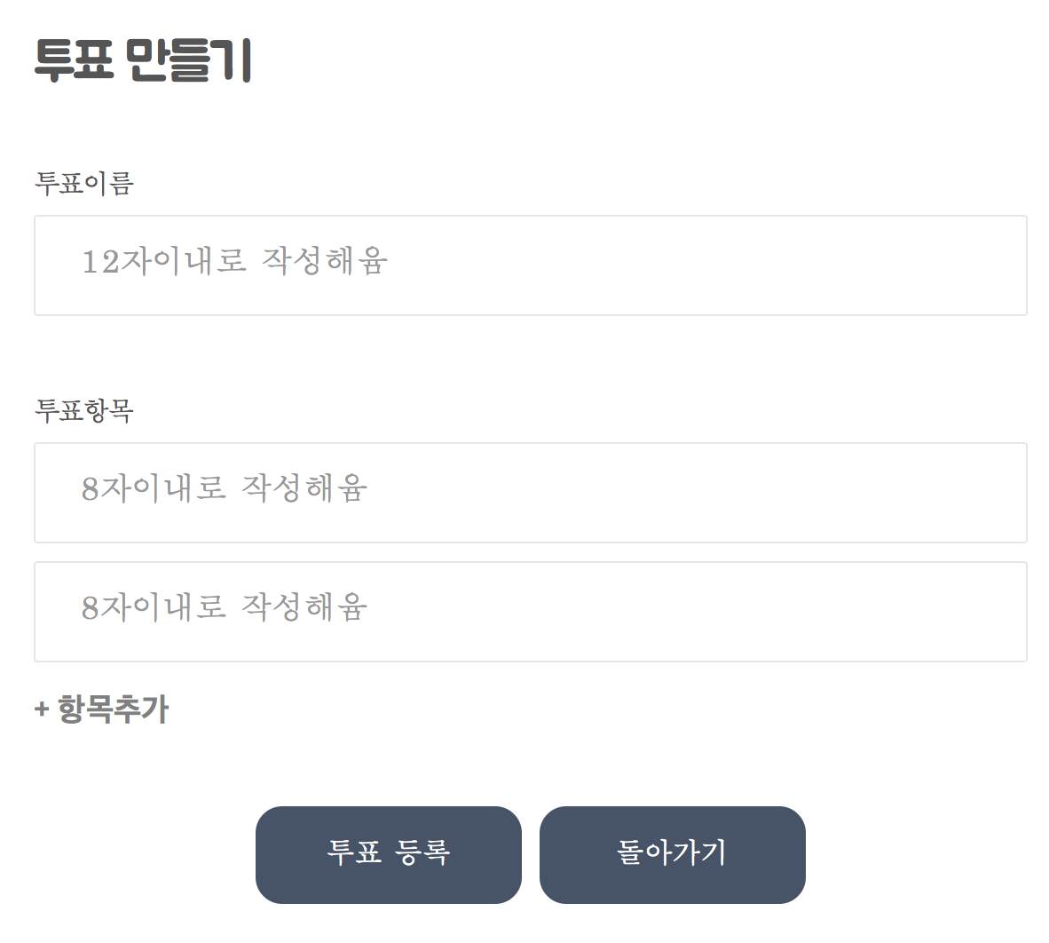
해윰,
투표 페이지
JavaScript를 이용한 투표항목 추가

Slide 29
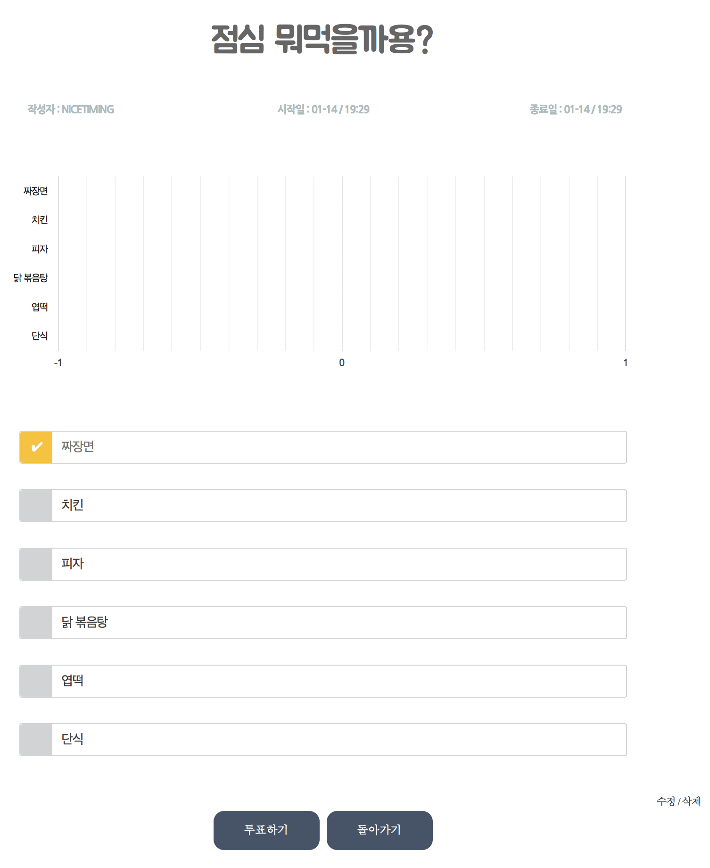
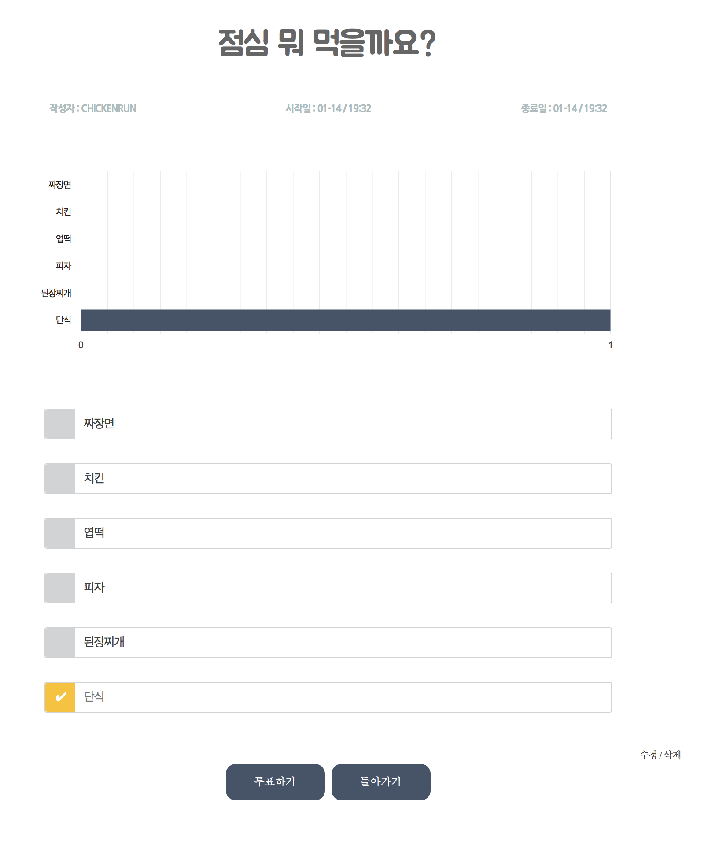
해윰,
투표 페이지
ajax & google chart를 이용한 투표하기

Slide 30
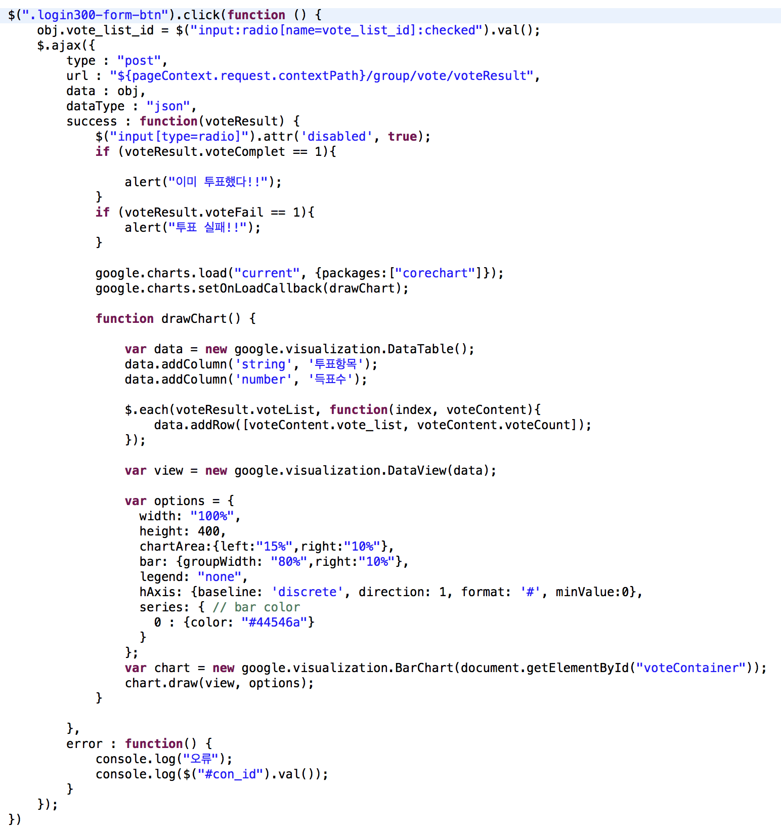
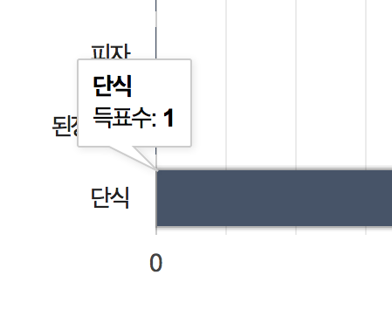
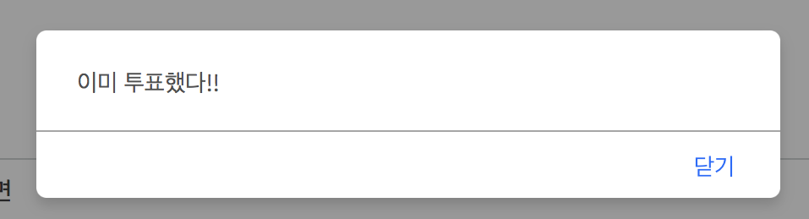
해윰,
투표 페이지
ajax & google chart를 이용한 투표결과 반영

Slide 31
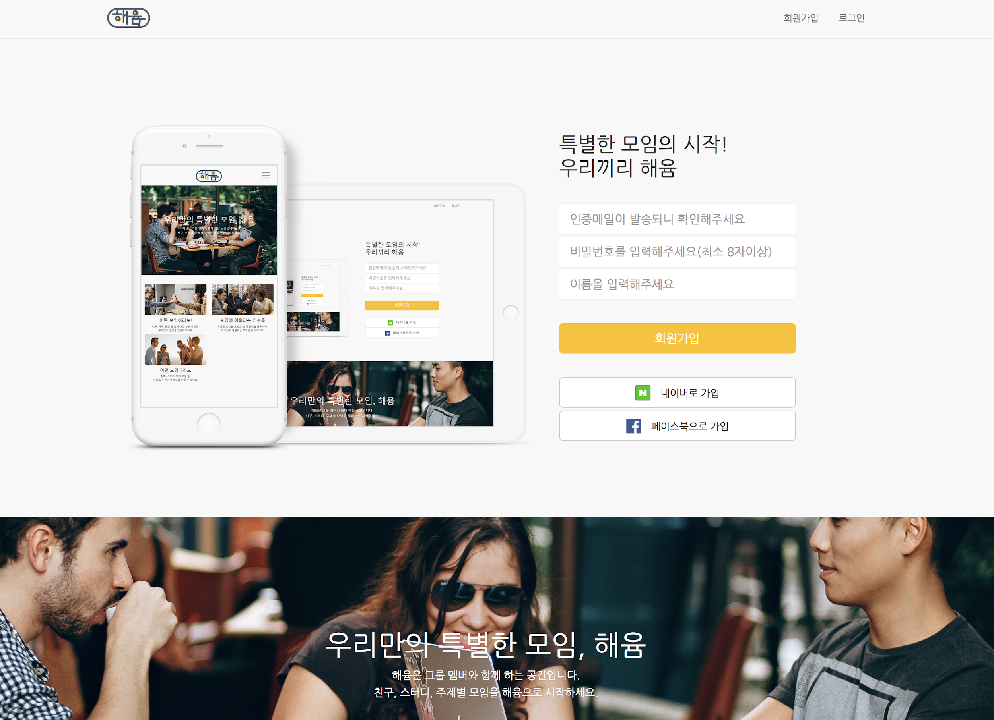
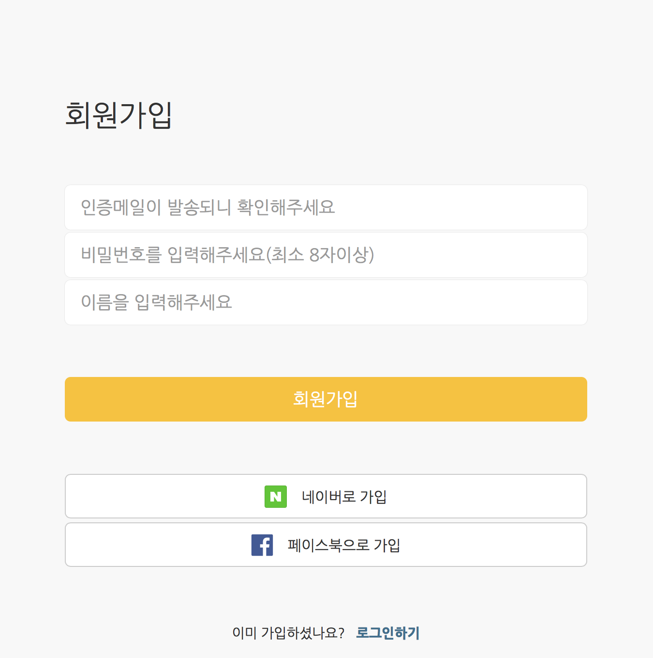
해윰,
메인 페이지
메인
회원가입

Slide 32
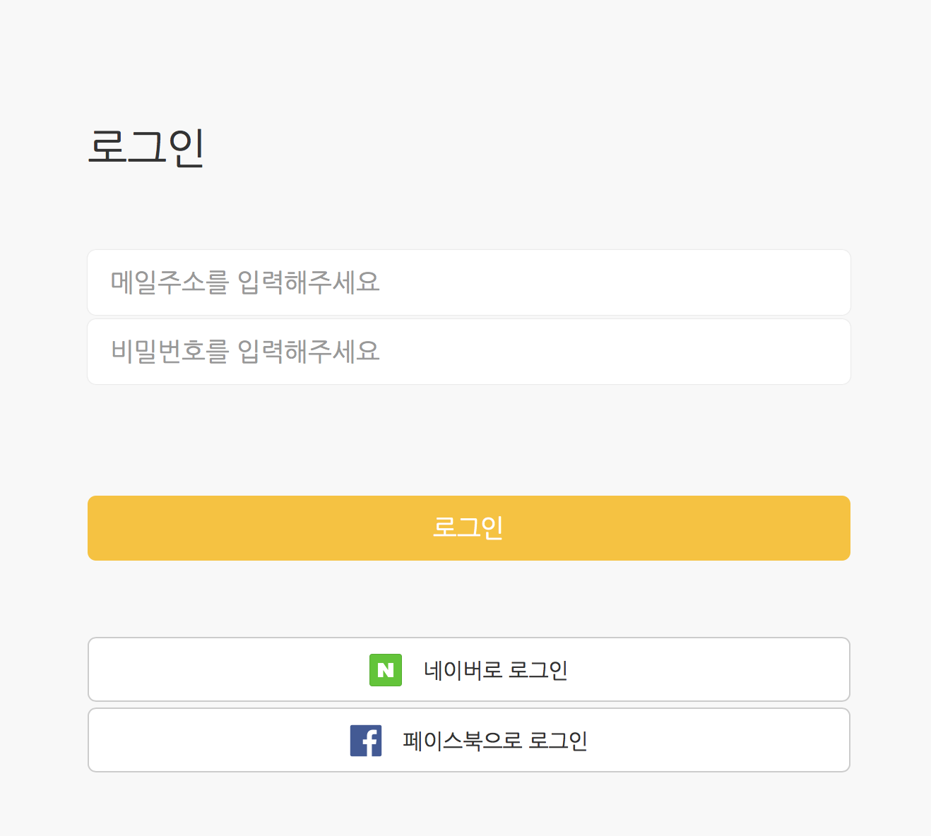
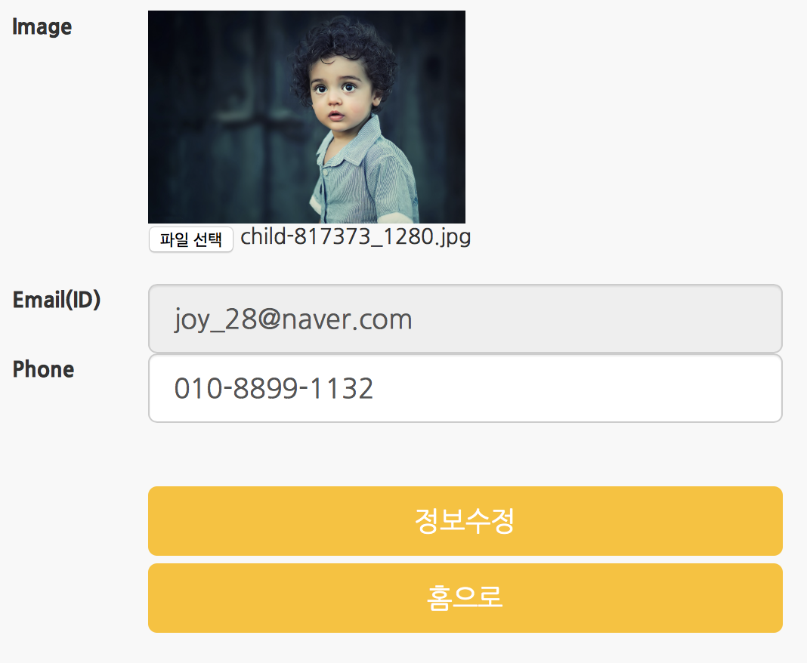
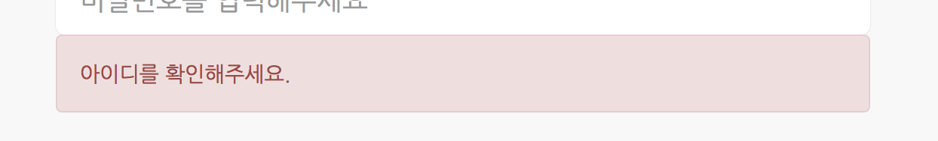
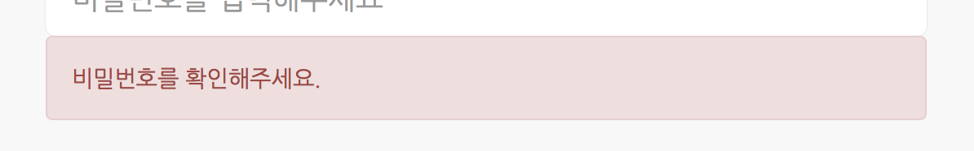
해윰,
유저 페이지
로그인 : 회원 사용자의 데이터 조회 검증
회원정보 수정 : 데이터 검증

Slide 33
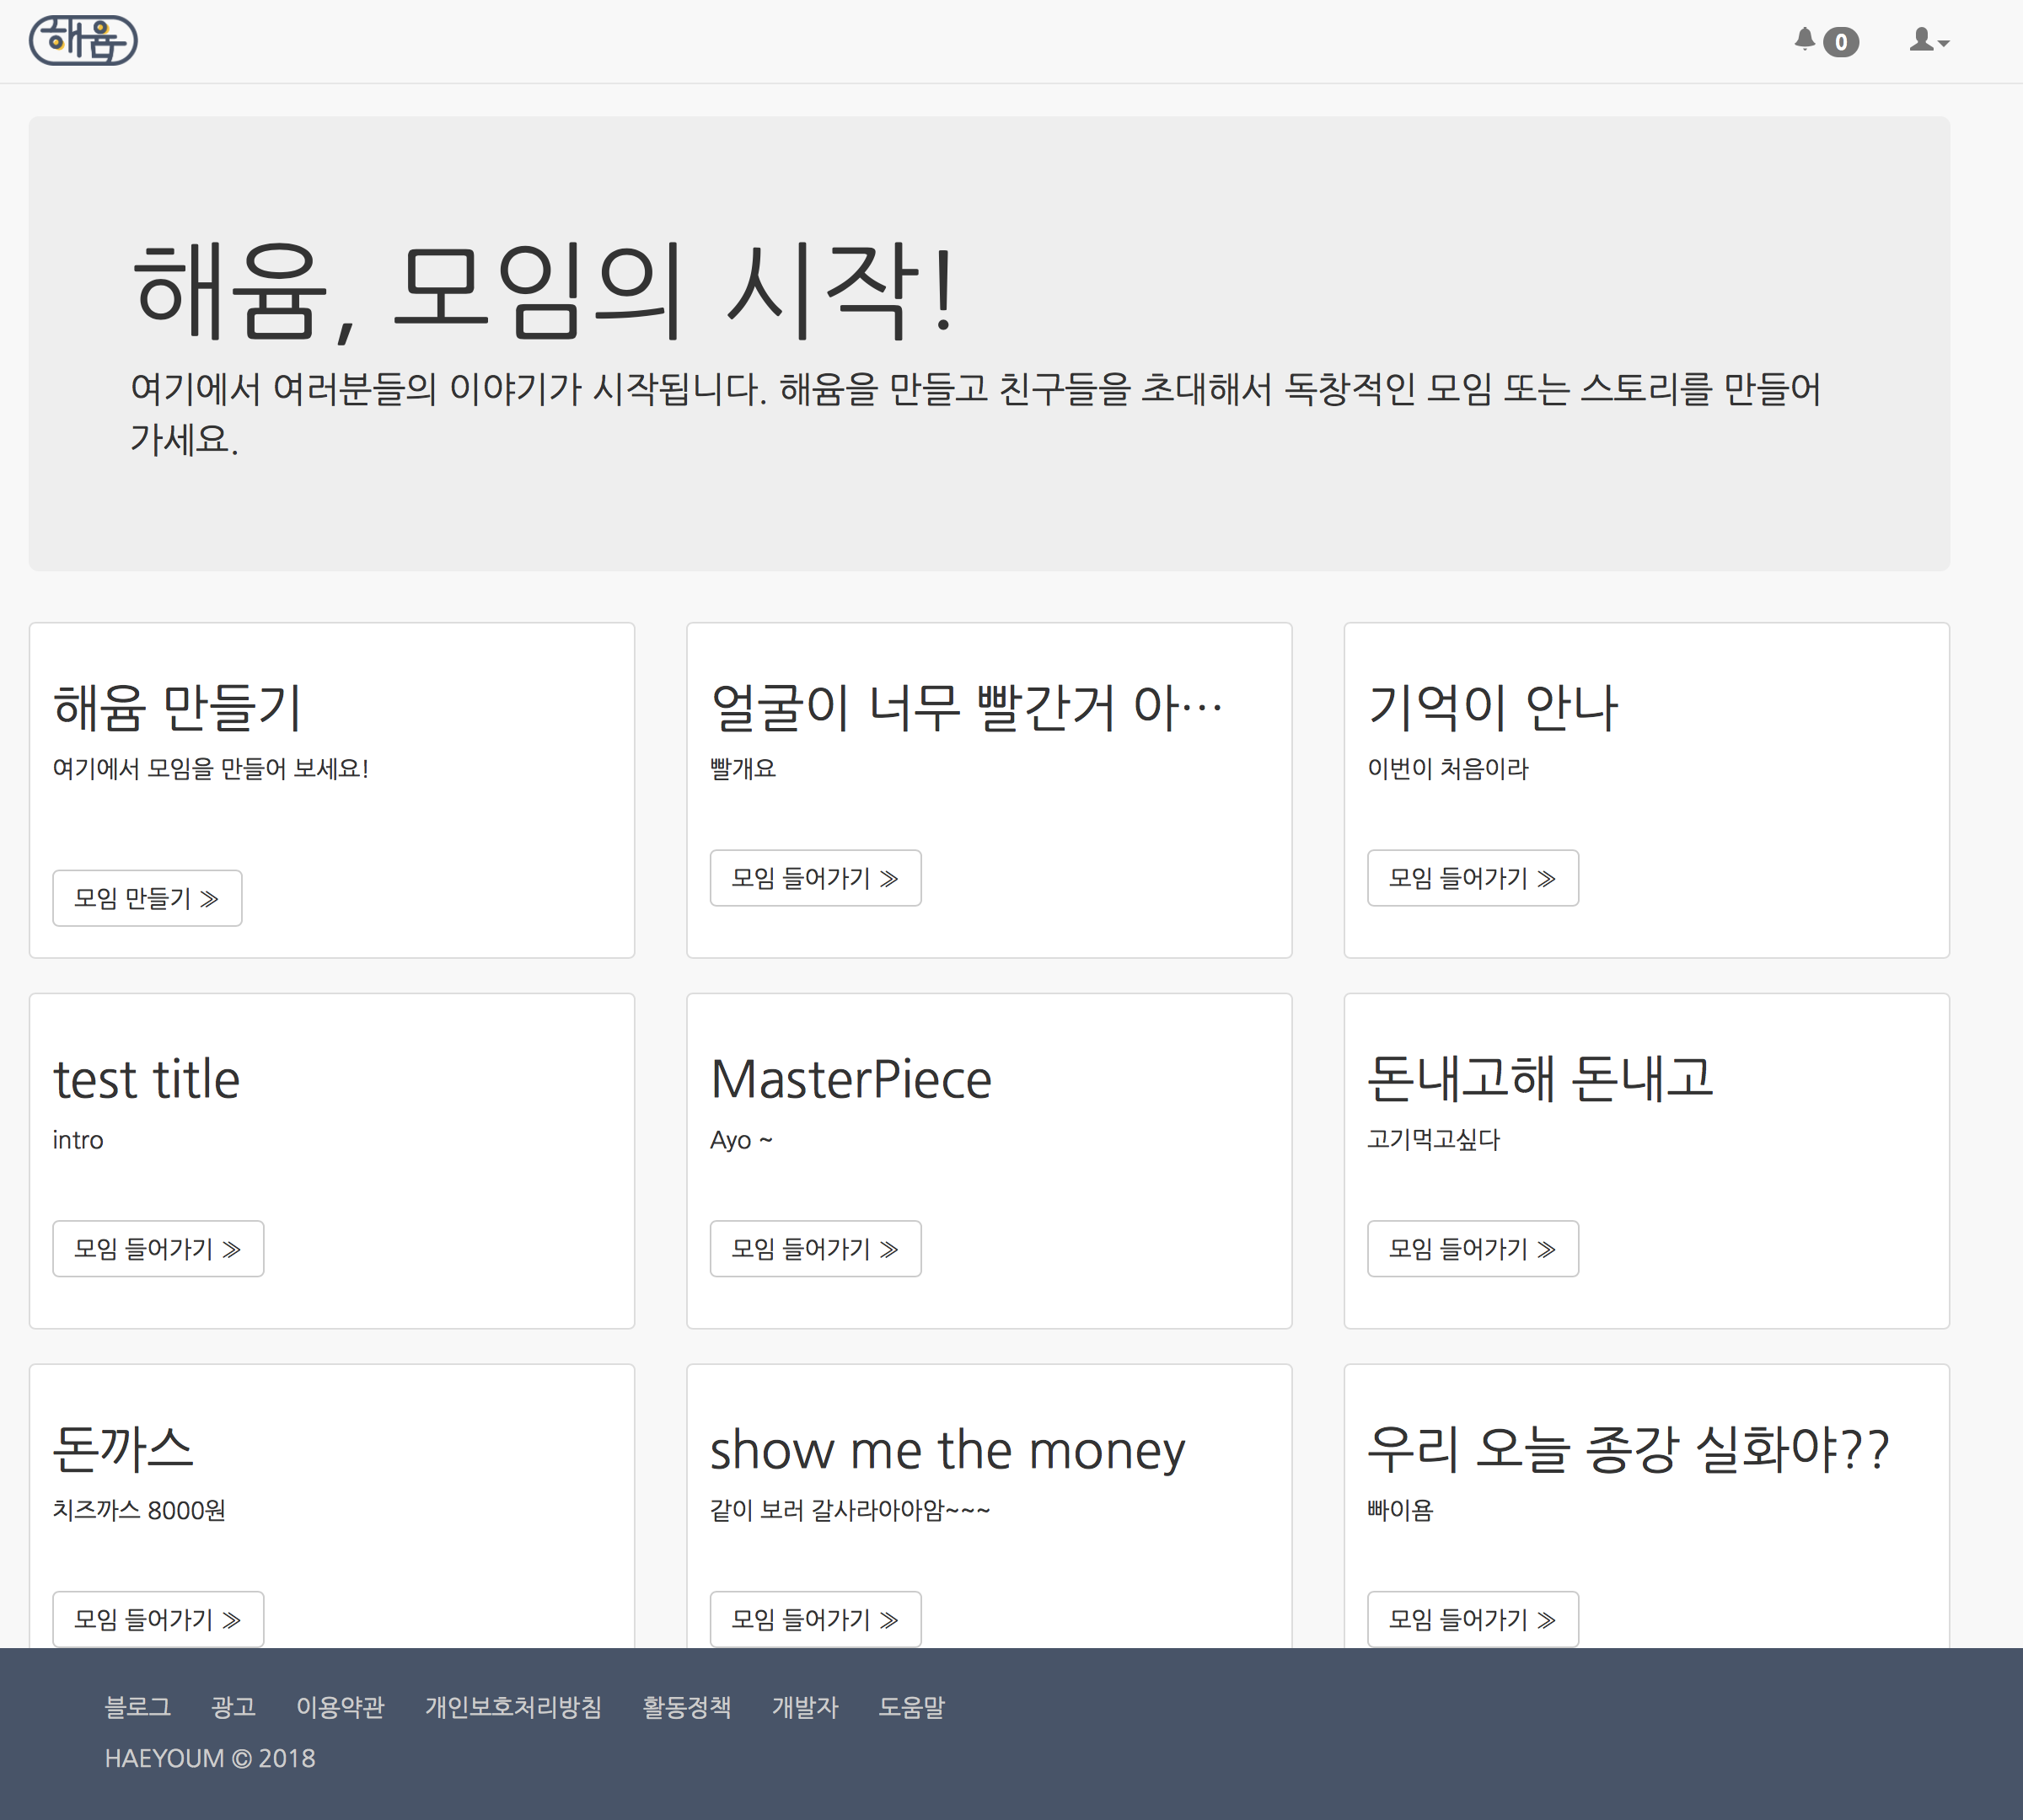


해윰,
그룹 페이지
그룹별 초대코드 발급

Slide 34





해윰,
그룹 페이지
ajax를 이용한 초대코드 검증 & 입장

Slide 35


해윰,
채팅 페이지
실시간 채팅 예제

Slide 36



해윰,
안드로이드

Slide 37



해윰,
iOS

Slide 38


해윰,
iOS
모바일 연동을 통한 사진첩 접근

Slide 39


해윰,
iOS

Slide 40



해윰,
iOS

Slide 41
해윰,
웹 & 앱 시연

Slide 42
해윰,
후기
보완점
회원 인증 서비스 구현
쿠키 로그인 추가(자동 로그인)
네이버 & 페이스북 로그인 연동 추가
추천, 알림 기능 구현
모바일 기기 최적화
회원 탈퇴 기능
관리자 기능 구현

Slide 43
해윰,
후기
프로젝트 중 느낀점
프로젝트 설계의 중요성
- 초기단계에 설계경험 부족으로 개발 단계의 문제점을 고려하지 못한채 기능을 정의
- 개발단계에서 유지보수에 대한 비효율성 증가로 코드 이식 불가
- 문제점을 경험으로 삼아 데이터 설계, 개발순서를 구체화 시켜 부족한 점을 보완
협업
- 팀원 개인 개발방식의 코드 통일성 부족, 의사소통 결여 등의 문제점 발생
- 팀원간의 호칭약속, 소스코드의 개발방식 통일, Github를 이용한 프로젝트 분산 관리
- 진행사항 토의, 기능구현 후 개발코드 분석 스터디 진행으로 실력향상

Slide 44
해윰,
후기
김건웅
김건웅
서로 의견을 나누면서 협업의 중요성을 알게 되었고 시작단계가 얼마나 중요한지 알게 되었습니다. 개발하면서 많이 알수록 개발에 대한 열정이 깊어졌습니다. 마지막으로 열심히 해준 팀원들에게 감사합니다.
김용진
No Pain, No Gain. 이라는 말이 와닿는 시간이었습니다. 어려운 부분들이 많았지만 극복해나가면서
성장할 수 있었고 책임감의 중요성에 대해서 다시 한번 깨닫게 되는 시간이었습니다.
박창욱
많은 것을 배울 수 있었던 유익한 시간들이었습니다. 수업 덕분에 컴퓨터에 대한 이해도가 높아졌고
앞으로 할 일에 큰 도움이 되었습니다.

Slide 45
해윰,
후기
이선민
이번 프로젝트를 통해 수업시간에 배웠던 것들을 하나하나 실현시켜 나갈 수 있어서 좋았습니다.
덕분에 많이 배우고 성장하는 시간이었습니다.
조원준
프로젝트 기간 동안 혼자가 아닌 팀원들과 함께하며 협업하는 법과 하나하나 문제를 해결하는 법을 배우며 개발이란 무엇인지 알 수 있는 시간이었습니다.

Slide 46
궁금해윰?

Slide 47
“ 감사해윰 ”
이상으로 ‘해윰’ 프레젠테이션을 종료해윰

